Slide 1

Android课程
5 Android用户界面
任课教师：某某某

Slide 2
学习目标
了解UI开发的基本概念
01
AIMS
02
掌握Modifier修饰符的使用方法
03
掌握基础UI组件、布局组件和高级组件的使用方法
04
掌握导航组件的使用方法

Slide 3
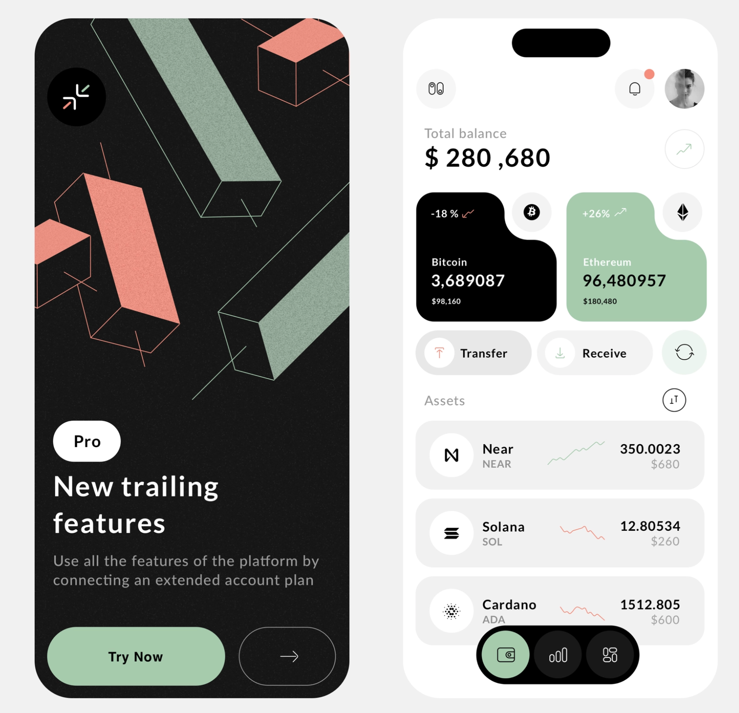
5.1
Jecpack Compose概述
Jetpack Compose（简称Compose）是Google推出的现代化UI框架，用于简化Android应用界面的开发
Compose的推出标志着Android UI开发从命令式向声明式的重大转变，它不仅提高了代码可维护性，也加快了界面开发效率
Jetpack Compose改变了Android UI的编程方式，使界面构建更自然、响应更灵活、开发效率更高，代表了Android UI开发的未来方向

Slide 4
5.2
基本概念
5.2.1 Composable函数
Jetpack Compose中的所有UI都是由可组合函数（Composable functions）构成的。这些函数是Compose编程模型的核心，负责描述界面的结构与内容
Composable函数，是指使用@Composable注解标记的Kotlin函数。它们可以直接输出UI元素，也可以组合其他Composable函数构建更复杂的UI
基本语法：
第1行代码的@Composable注解，表示函数Greeting()是一个Composable函数。
第3行代码的Text是一个显示文本的基础UI组件，显示的内容是“Hello, $name!”，其中name是函数Greeting传递的参数
1 @Composable 2 fun Greeting(name: String) { 3 Text(text = "Hello, $name!") 4 }

Slide 5
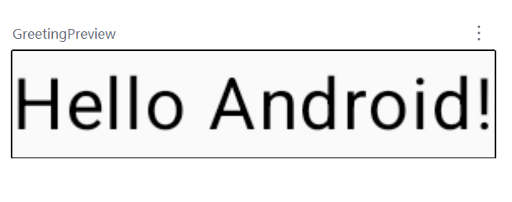
5.2
基本概念
5.2.1 Composable函数
预览功能，需要再写一个Composable函数，增加@Preview注解
第1行代码增加@Preview注解，用于在Android Studio中预览Composable函数的UI，无需在模拟器中运行应用，就可以看到UI的显示效果，而且可设置如主题、设备尺寸等参数，帮助开发者快速调试和设计界面
1 @Preview 2 @Composable 3 fun DefaultPreview(){ 4 Greeting("Android") 5 }

Slide 6
5.2
基本概念
5.2.1 Composable函数
@Preview注解还可以指定预览时使用不同参数设置分辨率和显示效果
将这些注解组合使用，以覆盖更多真实设备和环境下的UI效果
用途说明 | 示例代码
设置预览名称 | @Preview(name = "Light Mode Preview")
显示背景色 | @Preview(showBackground = true)
自定义背景颜色 | @Preview(showBackground = true, backgroundColor = 0xFFE0E0E0)
设置固定预览尺寸 | @Preview(widthDp = 360, heightDp = 640)
夜间模式预览 | @Preview(uiMode = Configuration.UI_MODE_NIGHT_YES, showBackground = true)
模拟特定设备（如 Pixel 4） | @Preview(device = "spec:shape=Normal,width=411,height=891,unit=dp") 或 @Preview(device = "pixel_4")

Slide 7
5.2
基本概念
5.2.2 重组机制
在Jetpack Compose 中，“重组”指当界面数据发生变化时，自动重新计算和更新UI的过程
重组是由“状态”变化触发的，当界面上的数据或状态变化时，Compose会自动检查哪些UI元素需要更新
右面是Compose重组示例，这个例子用来展示Compose如何自动进行局部重组：
1 @Composable 2 fun CounterExample() { 3 var count by remember { mutableStateOf(0) } 4 5 Column { 6 Text(text = "当前计数：$count") 7 Button(onClick = { count++ }) { 8 Text("增加") 9 } 10 } 11 } 12

Slide 8
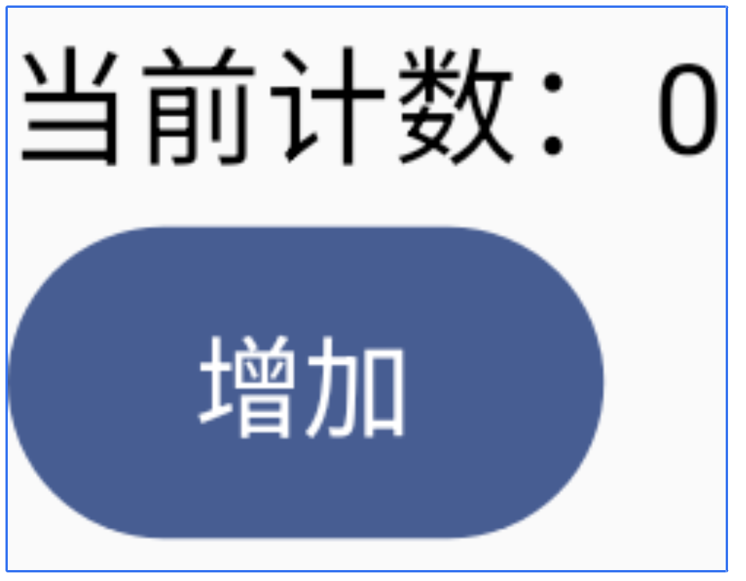
1 @Composable 2 fun CounterExample() { 3 var count by remember { mutableStateOf(0) } 4 5 Column { 6 Text(text = "当前计数：$count") 7 Button(onClick = { count++ }) { 8 Text("增加") 9 } 10 } 11 } 12
5.2
基本概念
5.2.2 重组机制
这段代码现在看起来还是有些难懂，读者可以只关注第6行和第7行代码，分别创建了文本组件和按钮组件
当点击按钮时，count发生变化，因为文本组件显示的内容依赖与count，因此文本组件会被更新。而按钮组件的显示与count无关，因此不会参与UI更新
重组的意义在于提升界面更新的效率与性能。传统UI框架在状态变化时常常需要手动刷新整个界面或控件，容易导致冗余渲染和性能浪费
而Compose通过重组机制，能够根据状态的变化，仅更新界面中受影响的部分，避免不必要的计算和重绘。这样既能保持UI的一致性，又能提升应用的响应速度和流畅性

Slide 9
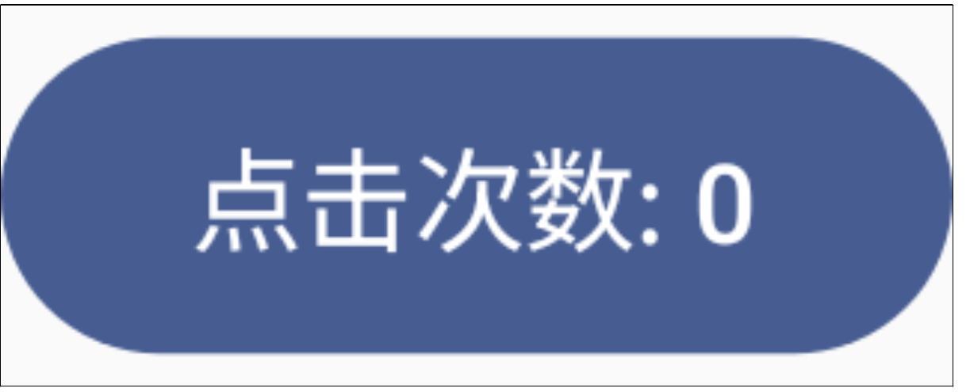
举个例子说明什么是“状态”：
5.2
基本概念
5.2.3 状态管理
在Jetpack Compose中，状态（State）是指那些会影响UI显示的数据，并且这些数据一旦发生变化，系统就会自动触发对应Composable函数的重组，以更新界面显示。可以简单理解为：状态是驱动Compose UI的源头
1 @Composable 2 fun CounterRemember() { 3 var count by remember { mutableStateOf(0) } 4 Button(onClick = { count++ }) { 5 Text(text = "点击次数: $count") 6 } 7 }
在这个代码中，第3行代码的count就是一个状态变量。
第4行代码当用户点击按钮时，count会累加1，因此改变了count状态。
因为第5行代码的Text的显示内容依赖与count这个状态，所以count状态的改变会导致Compose重组，更新UI中的数值

Slide 10
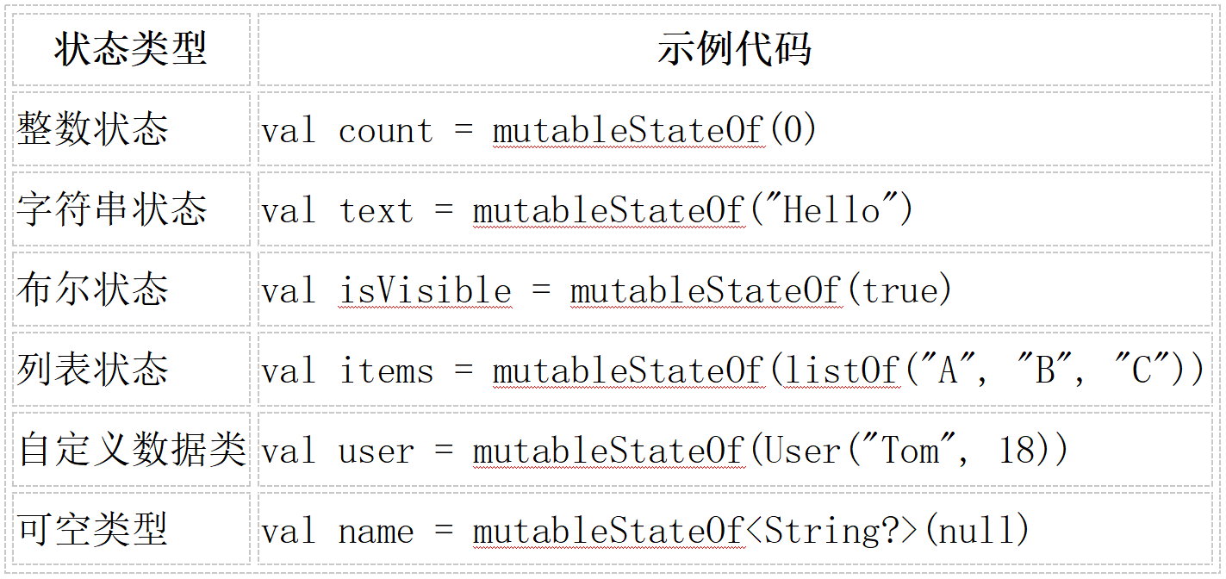
5.2
基本概念
5.2.3 状态管理
mutableStateOf(0)创建一个可变的状态对象，初始值为 0。remember { ... }用于在Composable中“记住”这个状态，只在第一次进入组合时创建，避免在每次重组时重新初始化。by是Kotlin的属性委托语法，可以直接通过count来访问和修改状态值，而不需要显式调用get()或set()
（1）mutableStateOf：
1 var count by remember { mutableStateOf(0) }
mutableStateOf是Compose中统一的状态包装器，可以广泛地用于多种类型的状态管理。不仅可以用于Int，还可以创建任何类型的可变状态，只要这个类型在Compose中是可观察的

Slide 11
5.2
基本概念
5.2.3 状态管理
（2）remember { ... }：
remember{ ... }是用于在组合过程中存储状态的关键API，它的作用是在Composable 函数中记住某个值，防止在每次重组时被重新计算或创建
Compose是一个响应式、声明式的UI框架，它的Composable函数可能会因为状态变化被频繁调用。为了避免每次重组都重新执行某些初始化操作，remember会在首次执行时保存值，并在后续重组中复用先前保存的结果，且它在组合期间的生命周期中保持稳定
需要注意的是，remember只能在Composable函数内部调用，remember的值只会在当前组合期间保存，如果Composable离开组合（如页面切换、旋转屏幕）就会被销毁
1 var count by remember { mutableStateOf(0) }

Slide 12
5.2
基本概念
5.2.3 状态管理
如果需要在配置变更（如旋转屏幕）后依然能恢复数据，可以使用rememberSaveable
1 var count by remember { mutableStateOf(0) }
1 @Composable 2 fun CounterSave() { 3 var count by rememberSaveable { mutableStateOf(0) } 4 Button(onClick = { count++ }) { 5 Text(text = "点击次数: $count") 6 } 7 }
这个新的Counter只有第3行代码不同，将原来的remember修改成rememberSaveable。示例需要启动Android模拟器进行测试。先点击按钮增加点击次数，然后旋转模拟器屏幕方向，查看“点击次数”是否保持不变

Slide 13
5.2
基本概念
5.2.3 状态管理
（3）By：
by是一个委托关键字，用于将某个属性的读写操作委托给另一个对象来实现。这种机制称为“属性委托（Property Delegation）”
by关键字在Compose中的常见用途就是简化状态变量的读写语法，让代码更自然、接近普通变量的使用方式
上面的代码和下面的代码等效：
1 var count by remember { mutableStateOf(0) }
1 val state = remember { mutableStateOf(0) } 2 var count = state.value 3 state.value = 1 // 这样写要手动处理
使用by后，就可以像操作普通变量一样使用count，其实背后会调用state.value，使代码更简洁、清晰
1 var count by remember { mutableStateOf(0) } 2 count = 1

Slide 14
5.2
基本概念
5.2.4 状态提升
在 Compose 中，为了保持组件的可组合性与可重用性，通常不推荐在Composable函数内部直接管理状态，而是将状态作为参数传入，通过回调函数通知外部更新。这一模式称为状态提升（State Hoisting）
用通俗的讲就是：把状态管理从子组件“提升”到父组件中，由父组件来控制状态，子组件只负责展示和通知变化
首先看一下没有进行状态提升的代码：
1 @Composable 2 fun Counter() { 3 var count by remember { mutableStateOf(0) } 4 Button(onClick = { count++ }) { 5 Text("Count: $count") 6 } 7 } 8 9 @Composable 10 fun CounterScreen() { 11 Counter() 12 } 13

Slide 15
5.2
基本概念
5.2.4 状态提升
这里的子组件Counter管理状态count，父组件CounterScreen没有管理任何状态。如果将状count的态管理从子组件Counter“提升”到父组件CounterScreen中，代码如下：
Counter不再自己管理状态，而是通过参数count 和onIncrement实现展示与事件处理。CounterScreen管理状态并传递给Counter
之所以要做状态提升，就是把状态交给更高层的组件管理，让子组件专注于展示与反馈，写出更清晰、解耦、可重用的 UI
1 @Composable 2 fun Counter(count: Int, onIncrement: () -> Unit) { 3 Button(onClick = onIncrement) { 4 Text("Count: $count") 5 } 6 } 7 8 @Composable 9 fun CounterScreen() { 10 var count by remember { mutableStateOf(0) } 11 Counter(count = count, onIncrement = { count++ }) 12 } 13

Slide 16
5.2
基本概念
5.2.4 状态提升
这里举个通俗易懂的例子：孩子（子组件）玩玩具（显示 UI），原来是自己保管玩具（自己管理状态）；但现在玩具太贵了（状态要被多个组件共享或保存），于是家长（父组件）来保管玩具（状态），孩子只管玩和告诉家长“我要换玩具”（通过回调通知改变状态）；
这种方式遵循了单向数据流（Unidirectional Data Flow, UDF）的设计理念。单向数据流是一种设计模式，指的是数据在应用中沿着单一方向流动：状态（State） → 驱动UI → 用户操作（Event） → 更新状态 → 再次驱动UI。

Slide 17
5.2
基本概念
5.2.4 状态提升
数据流动路径：
a) State（状态）：由上层组件提供
b) UI（界面）：由状态生成，Compose 会根据状态变化自动重组 UI。
c) Event（事件）：用户与UI交互，触发事件（如点击按钮）。
d) State更新：事件处理函数更新状态。
e) 新的UI渲染：状态变化，Compose重新绘制 UI。
单向数据流的核心优势在于数据流动路径清晰、可控，极大地简化了界面状态的管理。当状态始终从上层传递给下层组件，并且所有状态更新通过统一的事件回传处理，就避免了“状态不同步”或“状态来源不明”的问题
这种模式让UI渲染成为状态的纯函数，提高了组件的可预测性与可测试性。同时，它也促进了业务逻辑与界面显示的分离，降低了组件之间的耦合，增强了代码的复用性和维护性

Slide 18
5.2
基本概念
5.2.5 Composable生命周期
Jetpack Compose是响应式UI框架，是以“状态变化”为核心的生命周期来驱动UI渲染。生命周期是状态驱动、事件触发的“循环过程”，而非一次性的线性流程
Composable在声明周期中有三种状态：组合（Composition）、重组（Recomposition）和卸载（Disposal）
（1）组合 （可以多次执行）
每次组件重新出现在界面中都会重新组合。例如，用户从首页进入详情页再返回首页，这时候首页的Composables又会重新被“组合”一次。

Slide 19
5.2
基本概念
5.2.5 Composable生命周期
（2）重组 （频繁被执行）
只要状态变了，就会触发重组，次数可能很多。每次状态变动（如点击按钮、输入文字等）都会触发对应Composable的“重组”，这是Compose最核心的机制。
示例：每点一次按钮，就会触发Text重组。
1 val count = remember { mutableStateOf(0) } 2 Button(onClick = { count.value++ }) { 3 Text("点击次数：${count.value}") 4 }

Slide 20
5.2
基本概念
5.2.5 Composable生命周期
（3）卸载 （每次消失就会被执行）
当组件被从界面中移除（或替换）时就会执行卸载，可能发生多次。
示例：多次显示/隐藏MyDialog组件，就会多次触发卸载→组合→卸载→ ...。
1 if (showDialog) { 2 MyDialog() // 当 showDialog 变为 false，这个组件会被卸载 3 }

Slide 21
5.2
基本概念
5.2.6 副作用函数
在Jetpack Compose中，界面是通过函数式方式“声明”出来的。这意味着Compose会频繁地调用@Composable函数来“重组”界面。当状态变化时，Compose会重新执行UI构建逻辑，以更新界面内容
非UI操作之所以不能直接写在UI逻辑中，是因为Compose的重组机制会导致它们被多次执行，从而破坏预期的行为或引发性能问题
示例：为什么非UI操作不能直接放在UI逻辑中？
1 @Composable 2 fun MyScreen() { 3 // ❌ 这是危险的做法：协程会在每次重组时都重新启动 4 CoroutineScope(Dispatchers.IO).launch { 5 fetchData() 6 } 7 }

Slide 22
5.2
基本概念
5.2.6 副作用函数
在UI逻辑中直接启动协程是非常危险的做法，因为重组会导致多次执行这部分代码，从而导致代码异常或性能问题
应该使用：
这里的LaunchedEffect是副作用函数的一种，可以保证在一个Composable生命周期中只执行一次，只有这样才是安全的做法
1 @Composable 2 fun MyScreen() { 3 LaunchedEffect(Unit) { // 这样是正确的，只启动一次 4 fetchData() 5 } 6 }

Slide 23
5.2
基本概念
5.2.6 副作用函数
副作用函数（Side-effect APIs）是用来执行那些不能直接放进UI构建逻辑里的“额外操作”，例如启动协程、注册监听器或者更新外部状态等。这些函数会跟随Composable的生命周期自动启动和清理，不用手动控制
副作用函数 | 用途 | 生命周期关系
LaunchedEffect | 启动协程，在组合时或键变化时执行 | 绑定组合，自动取消
rememberCoroutineScope | 获取可复用的协程作用域，配合事件用 | 不会自动取消，需要手动管理
SideEffect | 每次成功重组后执行 | 依附于组合，重组时触发
DisposableEffect | 注册/解绑资源，如监听器、回调 | 组合时执行，卸载时清理
derivedStateOf | 派生状态，防止无效重组 | 与remember一起用，随组合
rememberUpdatedState | 保存更新值，避免闭包引用旧值 | 组合时更新，用于协程或监听器
snapshotFlow | 将Compose状态转换成Flow | 用于协程，跟随状态更新

Slide 24
5.2
基本概念
5.2.6 副作用函数
副作用函数依赖于组合函数的生命周期，用于确保某些只能执行一次或需在特定时机执行的操作不会在重组时被重复触发。它们根据生命周期变化自动启动、更新或清理副作用，从而避免重复执行、内存泄漏或逻辑错误，使界面行为与状态保持一致
生命周期阶段 | 可用副作用函数 | 说明
组合 | LaunchedEffect, DisposableEffect, remember, SideEffect | 初始化操作、监听器注册、状态派生
重组 | SideEffect, rememberUpdatedState | 重组后同步外部状态、更新闭包引用值
卸载 | DisposableEffect的onDispose | 在移除时自动释放资源（如注销回调）

Slide 25
5.2
1 @Composable 2 fun UserProfile(userId: String) { 3 var userName by remember { mutableStateOf("加载中...") } 4 5 LaunchedEffect(userId) { 6 // 当 userId 变化时重新执行此协程 7 userName = loadUserName(userId) 8 } 9 10 Text(text = "用户名：$userName") 11 } 12 13 // 模拟网络请求 14 suspend fun loadUserName(id: String): String { 15 delay(1000) 16 return "用户$id" 17 }
基本概念
5.2.6 副作用函数
（1）LaunchedEffect
用于启动协程并绑定“组合”生命周期的副作用函数。只会在指定的 key变化时或第一次进入“组合”时执行一次。适合用来执行一次性的逻辑，例如加载数据、发起网络请求、播放动画、延时跳转等
示例1：启动协程加载数据
第14行代码suspend关键字用于声明挂起函数，表示这个函数可以在协程中挂起执行，不会阻塞主线程。
第15行代码使用delay(1000)模拟网络延迟，不会阻塞线程，只是“挂起”1秒。
第5行代码LaunchedEffect(userId)启动协程，并在第一次进入组合时执行协程逻辑。同时，因为设定了key的值userId，因此在userId改变后会再次执行协程逻辑。
在Compose中更新界面必须运行在主线程，但网络请求、读取文件等耗时任务不能阻塞主线程，否则界面会卡顿甚至失去相应。使用suspend配合LaunchedEffect可以在后台执行这些操作，并在完成后安全地更新界面状态

Slide 26
5.2
基本概念
5.2.6 副作用函数
示例2：定时器
1 @Composable 2 fun TimerLoggerComposable() { 3 LaunchedEffect(Unit) { 4 while (true) { 5 delay(1000) 6 Log.d("TimerLogger", "定时任务触发") 7 } 8 } 9 10 Text(text = "定时任务已启动，每秒触发一次") 11 }
第3行代码启动协程，因为key设置为Unit，则只在第一次进入组合时执行一次。
第4行到第6行代码是无限循环，每1000毫秒，在Logcat中打印一次数据。
LaunchedEffect自动绑定到Composable生命周期，退出界面就会自动停止任务，不会造成内存泄漏

Slide 27
5.2
基本概念
5.2.6 副作用函数
（2）DisposableEffect
DisposableEffect可以用于有初始化和清理需求的副作用操作。它会在指定的key第一次出现时执行副作用逻辑，并在组合退出或key变化时自动调用清理操作。适合用于注册监听器、订阅回调、启动计时器、添加生命周期观察者等场景，这些操作通常需要在不使用时取消或释放资源。

Slide 28
1 @Composable 2 fun DisposableScreen(){ 3 var show by remember { mutableStateOf(true) } 4 5 Column { 6 Button(onClick = { show = !show }) { 7 Text("切换组件") 8 } 9 10 if (show) { 11 SimpleDisposableEffect() 12 } 13 } 14 15 } 16 17 @Composable 18 fun SimpleDisposableEffect() { 19 DisposableEffect(Unit) { 20 Log.d("DisposableEffect", "注册资源") 21 22 onDispose { 23 Log.d("DisposableEffect", "释放资源") 24 } 25 } 26 27 Text("观察日志输出") 28 } 29
5.2
基本概念
5.2.6 副作用函数
示例3：进入页面时打印“注册”，退出页面时打印“注销”
第19行代码DisposableEffect(Unit)表示只在第一次进入时执行一次，退出时自动调用第22行代码的onDispose。
这个示例需要查看Logcat日志，点击按钮后，观察日志输出，就能发现SimpleDisposableEffect组件出现的时候会进行注册，消失的时候会注销

Slide 29
5.2
基本概念
5.2.6 副作用函数
（3）SideEffect
SideEffect是一种用于与可组合函数外部世界进行同步的机制，适用于在每次成功“重组”之后需要执行的逻辑。它通常用于更新某些外部状态，比如向ViewModel写入数据、记录日志、或者与非Compose的库交互等。与LaunchedEffect不同的是，SideEffect不具备挂起能力，它在每次重新组合之后都会立即执行一次，因此适用于快速、轻量的操作。

Slide 30
5.2
基本概念
5.2.6 副作用函数
示例4：在每次重组后，将count的值记录到日志中
在这个例子中，无论什么时候count发生变化并触发重新组合，SideEffect块中的代码都会被执行一次，从而保证日志始终记录最新的状态。
SideEffect是与Compose生命周期紧密关联的一种工具，适合用于执行那些必须在每次UI更新后同步的副作用操作
1 @Composable 2 fun SideEffectExample() { 3 var count by remember { mutableStateOf(0) } 4 SideEffect { 5 Log.d("SideEffectExample", "当前计数值为：$count") 6 } 7 Column { 8 Text(text = "计数：$count") 9 Button(onClick = { count += 1}){ 10 Text(text = "增加count") 11 } 12 } 13 14 }

Slide 31
5.2
基本概念
5.2.6 副作用函数
（4）rememberCoroutineScope
rememberCoroutineScope是一个用于获取与当前可组合函数生命周期相关的协程作用域（CoroutineScope）的API。这个作用域可以用来在Compose中启动协程任务，比如执行异步操作、触发动画、延迟操作等。可以在这个协程中执行挂起操作，如延迟操作、网络请求、数据库访问等，协程运行期间不会阻塞主线程，因此非常适合处理需要异步响应的UI行为
由于rememberCoroutineScope返回的作用域与Composable的生命周期相关，因此它创建的协程可以安全地随着界面销毁而自动取消，避免内存泄漏或无效执行

Slide 32
5.2
基本概念
1 @Preview 2 @Composable 3 fun RememberCoroutineScopeExample() { 4 val scope = rememberCoroutineScope() 5 var text by remember { mutableStateOf("请点击按钮") } 6 7 Column( 8 modifier = Modifier 9 .fillMaxSize() 10 .padding(16.dp), 11 verticalArrangement = Arrangement.Center 12 ) { 13 Button(onClick = { 14 scope.launch { 15 text = "正在处理中..." 16 delay(2000) 17 text = "处理完成！" 18 } 19 }) { 20 Text("开始任务") 21 } 22 23 Spacer(modifier = Modifier.height(16.dp)) 24 Text(text) 25 } 26 }
5.2.6 副作用函数
示例5：在点击按钮时启动一个协程，并在延迟后更新界面状态
在这个示例中，使用rememberCoroutineScope创建的协程，可以在用户点击按钮后启动任务并延迟2秒更新文本状态。
由于作用域是记忆化的，它不会在每次重组时重新创建，从而确保操作的连续性和正确性
第4行代码获取一个与当前Composable生命周期相关联的CoroutineScope。第14行代码使用前面获取到的scope启动一个新的协程任务

Slide 33
5.2
基本概念
5.2.6 副作用函数
（5）derivedStateOf
derivedStateOf是一种用于创建派生状态的工具。当某个状态值依赖于其他状态计算得出时，可以使用derivedStateOf将其封装为一个响应式的、只在依赖项发生变化时才重新计算的状态。这样不仅可以避免不必要的“重组”，还可以提升性能和逻辑清晰度

Slide 34
5.2
基本概念
5.2.6 副作用函数
示例6：在文本框中输入字符，在界面上会显示字符的数量
如果直接使用remember并在每次输入变化时都计算长度，会导致每次重组都执行逻辑。而使用derivedStateOf，只有当输入文本发生变化时，才会重新计算长度，提高效率
1 @Composable 2 fun DerivedStateExample() { 3 var text by remember { mutableStateOf("") } 4 val textLength by remember { 5 derivedStateOf { text.length } 6 } 7 8 Column(modifier = Modifier.padding(16.dp)) { 9 OutlinedTextField( 10 value = text, 11 onValueChange = { text = it }, 12 label = { Text("请输入文本") } 13 ) 14 Spacer(modifier = Modifier.height(8.dp)) 15 Text("当前字数：$textLength") 16 } 17 }

Slide 35
5.2
基本概念
5.2.6 副作用函数
在这个例子中，textLength是一个派生状态，它通过derivedStateOf从text派生而来。只有当text实际发生变化时，textLength才会被重新计算和更新，从而减少不必要的逻辑计算和界面重组
使用derivedStateOf是Compose状态管理中一种推荐的优化方式，适合用于构建依赖复杂状态或高频变化界面的应用场景
1 @Composable 2 fun DerivedStateExample() { 3 var text by remember { mutableStateOf("") } 4 val textLength by remember { 5 derivedStateOf { text.length } 6 } 7 8 Column(modifier = Modifier.padding(16.dp)) { 9 OutlinedTextField( 10 value = text, 11 onValueChange = { text = it }, 12 label = { Text("请输入文本") } 13 ) 14 Spacer(modifier = Modifier.height(8.dp)) 15 Text("当前字数：$textLength") 16 } 17 }

Slide 36
5.2
基本概念
5.2.6 副作用函数
（6）rememberUpdatedState
rememberUpdatedState是一个专门用于在异步或延迟执行的代码中，保持对最新状态引用的工具。它可以确保即使协程或回调在未来某个时刻才触发，内部访问的依然是当前最新的状态值。
这个API通常用于避免因重组导致的状态“过期”问题，尤其适用于LaunchedEffect、DisposableEffect等生命周期作用域中引用的lambda或状态变量

Slide 37
5.2
1 @Composable 2 fun CountLoggerExample() { 3 var count by remember { mutableStateOf(0) } 4 val currentCount by rememberUpdatedState(count) 5 val capturedCount = count 6 LaunchedEffect(Unit) { 7 delay(5000) 8 Log.d("CountLogger", "[currentCount] count：${currentCount}") 9 Log.d("CountLogger", "[capturedCount] count：${capturedCount}") 10 } 11 Column { 12 Text("当前count是$count") 13 Button(onClick = { count +=1 }) { 14 Text("增加count") 15 } 16 } 17 18 }
基本概念
5.2.6 副作用函数
示例7：按钮增加计数 + 延迟日志输出
该示例中，每点击一次按钮，count就会递增。LaunchedEffect在首次组合时启动一个 5秒的协程，在协程结束时分别打印currentCount和capturedCount的值。
Logcat打印的结果：
currentCount始终是当前最新的count 值，因为它通过rememberUpdatedState维护；
而capturedCount是在LaunchedEffect启动时“锁定”的值，即不会随着点击更新
Logcat打印的结果：
1 [currentCount] count：9 2 [capturedCount] count：0

Slide 38
5.2
基本概念
5.2.6 副作用函数
（7）snapshotFlow
snapshotFlow是一个非常实用的API，用于将Compose状态（State）转化为可观察的数据流（Flow），以便与协程或数据处理逻辑结合使用。它的作用是在Compose状态发生变化时触发数据流发射，从而实现响应式处理逻辑。通过snapshotFlow，开发者可以在状态更新的同时，启动协程执行副作用操作，例如网络请求、数据持久化或日志记录等

Slide 39
5.2
基本概念
1 @Composable 2 fun SnapshotFlowExample() { 3 var text by remember { mutableStateOf("") } 4 val scope = rememberCoroutineScope() 5 6 LaunchedEffect(Unit) { 7 snapshotFlow { text } 8 .collectLatest { value -> 9 Log.d("SnapshotFlow", "文本变化为：$value") 10 } 11 } 12 13 Column(modifier = Modifier.padding(16.dp)) { 14 Text("请输入内容：", fontSize = 18.sp) 15 Spacer(modifier = Modifier.height(8.dp)) 16 TextField( 17 value = text, 18 onValueChange = { text = it }, 19 label = { Text("输入") } 20 ) 21 } 22 }
5.2.6 副作用函数
示例8：使用snapshotFlow收集文本框数据
在这个例子中，snapshotFlow会持续监听text状态的变化。
当用户在TextField中输入内容时，Compose状态更新，snapshotFlow会捕捉到这一变化并发射新的数据，从而触发 collectLatest中的逻辑进行日志输出。
collectLatest是Flow的一个终端操作符，用于收集最新发射的值。
snapshotFlow是与Compose的状态系统深度集成的，能够感知可组合状态的变化，非常适合在界面中结合State和协程逻辑。

Slide 40
5.3
Modifier修饰符
在 Jetpack Compose中，Modifier是一个关键的概念，用于描述UI组件的外观、布局、行为等特性。通过链式组合Modifier，开发者可以灵活地控制组件的尺寸、对齐、背景、边框、交互行为等，极大地增强了UI的可配置性与重

Slide 41
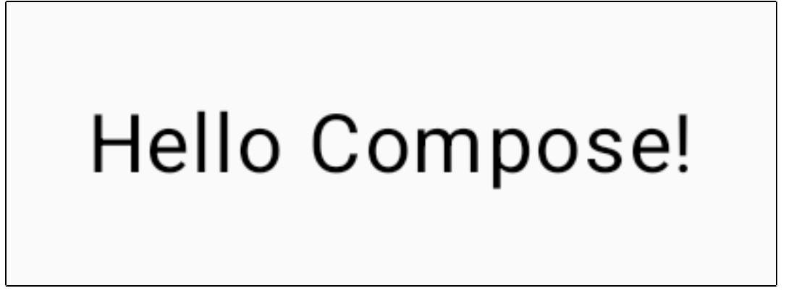
5.3
Modifier修饰符
5.3.1 作用和概念
在Compose中，组件的尺寸、布局、交互等则由Modifier决定。可以将Modifier理解为修饰UI元素行为和外观的工具
第1行代码中的Box是一种布局容器，用于在同一个位置上叠放多个子组件。后加入的子项会覆盖在前面的上面。通常用于实现组件重叠、定位、背景叠加等场景。
第2行代码的定义Box有一个16dp的内边距。dp（density-independent pixels，密度无关像素）是Android中用于表示尺寸的单位，常用于指定布局中的宽高、边距、字体大小等。它可以在不同屏幕密度的设备上保持一致的视觉大小，避免尺寸在高/低分辨率屏幕上出现偏差，是构建响应式界面的推荐单位。
第4行代码Text组件显示"Hello Compose!"，文字和Box的外边框有16dp的距离
1 Box( 2 modifier = Modifier.padding(16.dp) 3 ) { 4 Text("Hello Compose!") 5 }

Slide 42
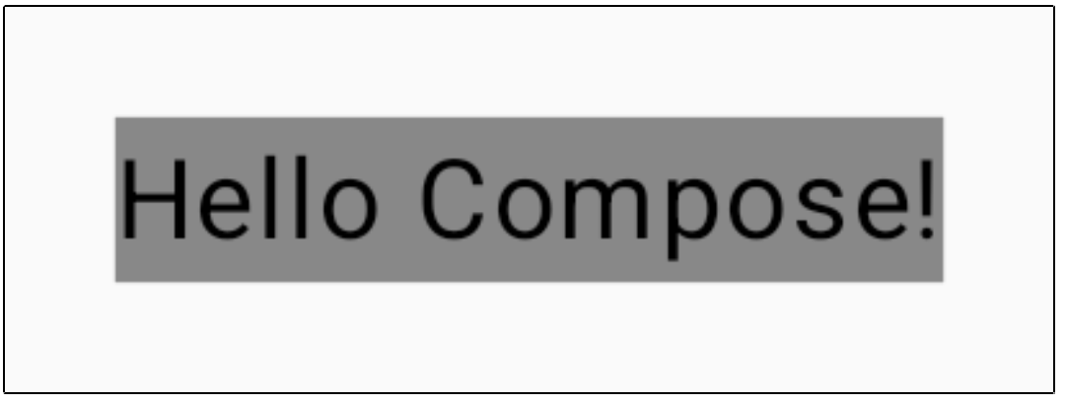
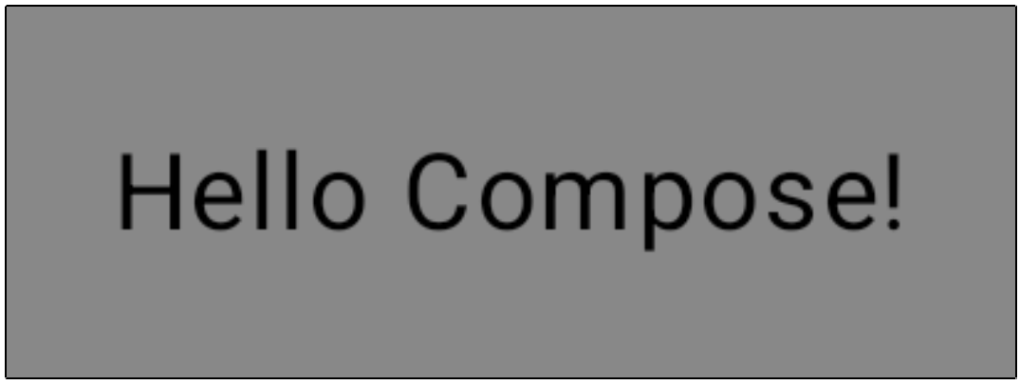
5.3
Modifier修饰符
5.3.2 链式调用机制
Modifier调用方式采用链式结构，每次操作返回一个新的Modifier实例。因此其调用顺序对结果具有重要影响
1 Box( 2 modifier = Modifier 3 .padding(16.dp) 4 .background(Color.Gray) 5 ) { 6 Text("Hello Compose!") 7 }
1 Box( 2 modifier = Modifier 3 .background(Color.Gray) 4 .padding(16.dp) 5 ) { 6 Text("Hello Compose!") 1 }

Slide 43
5.3
Modifier修饰符
5.3.3 示例
（1）布局相关
Modifier提供了一些与布局相关的扩展函数，用来控制组件的尺寸、位置和排列方式，如设置宽高、填满父布局、包裹内容、偏移位置等，便于构建灵活响应的界面布局
Modifier | 作用说明
Modifier.padding(...) | 设置组件的内边距
Modifier.size(...) | 设置组件的固定宽高尺寸
Modifier.width(...) / Modifier.height(...) | 分别设置组件的宽度或高度
Modifier.fillMaxWidth() / fillMaxHeight() | 让组件填满父布局的宽度/高度
Modifier.fillMaxSize() | 让组件在父布局中占满整个空间
Modifier.wrapContentSize() | 根据内容大小自动调整组件尺寸
Modifier.offset(...) | 相对当前位置偏移组件

Slide 44
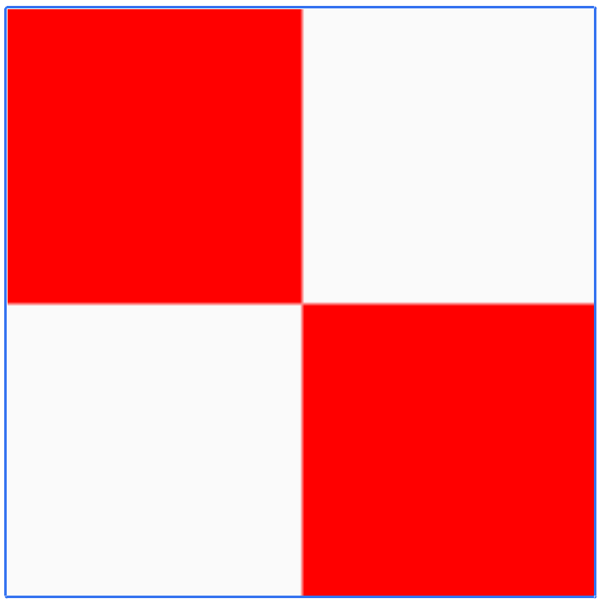
5.3
Modifier修饰符
1 Box( 2 modifier = Modifier 3 .size(100.dp) 4 5 ){ 6 Box ( 7 modifier = Modifier 8 .size(50.dp) 9 .background(color= Color.Red) 10 ) 11 Box ( 12 modifier = Modifier 13 .size(50.dp) 14 .offset(50.dp,50.dp) 15 .background(color= Color.Red) 16 ) 17 }
5.3.3 示例
示例1：
第1行代码创建一个Box，尺寸是100.dp，这个Box作为父组件。第6行和第11行代码创建的两个Box是子组件，两个Box的尺寸都是50.dp。第一个Box没有偏移，第二个Box横纵坐标都偏移50.dp

Slide 45
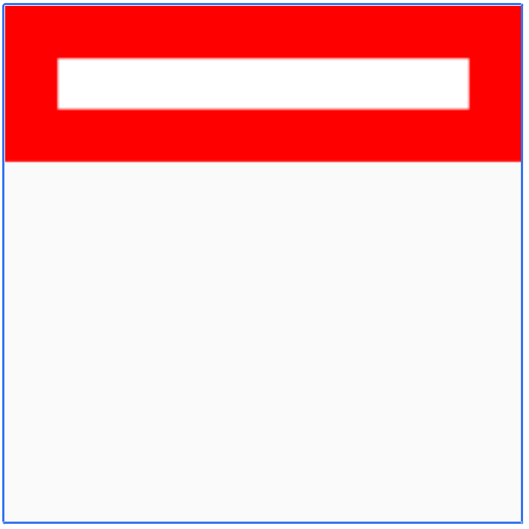
5.3
Modifier修饰符
1 Box( 2 modifier = Modifier 3 .size(100.dp) 4 5 ){ 6 Box ( 7 modifier = Modifier 8 .height(30.dp) 9 .fillMaxWidth() 10 .background(color= Color.Red) 11 ){ 12 Box ( 13 modifier = Modifier 14 .fillMaxSize() 15 .padding(10.dp) 16 .background(color= Color.White) 17 ) 18 } 19 }
5.3.3 示例
示例2：
第1行代码创建一个Box，尺寸是100.dp。第6行Box是第1行Box子组件，高度是30.dp，宽度是填父Box的宽度，因此宽度也是100.dp。第12行是第6行Box子组件，高度和宽度是父Box的高度宽度，内边距是10，因此会呈现一个高度为10.dp，宽度为80.dp的矩形

Slide 46
5.3
Modifier修饰符
5.3.3 示例
（2）对齐方式
Modifier提供了一些与对齐方式相关的扩展函数，常用于控制组件在父布局（如 Box、Row、Column 等）中的位置
Modifier | 作用说明
Modifier.align(...) | 设置当前组件在父布局中的对齐方式（适用于 Box）
Modifier.alignBy(...) | 用于在Row中根据基线或自定义逻辑对齐
Modifier.alignByBaseline() | 按照文本的基线对齐（适用于 Row 中的文本）
Modifier.layoutId(...) | 在ConstraintLayout中通过ID参与布局约束（间接影响对齐）
Modifier.absoluteOffset(...) | 精确地偏移组件位置，影响其相对位置

Slide 47
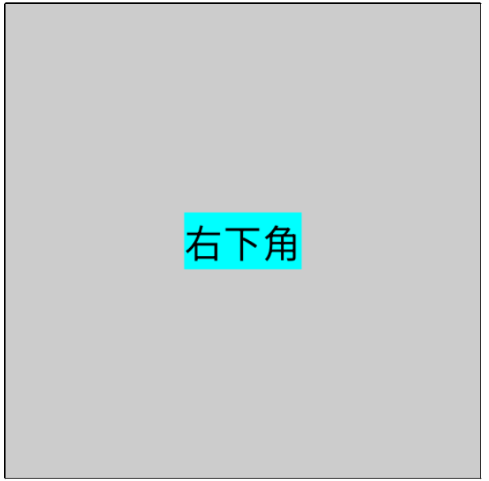
5.3
Modifier修饰符
5.3.3 示例
示例1：
第1行代码的Modifier作用在Box上，控制Box的尺寸和背景颜色。第4行代码的Modifier作用在Text上，第5行代码控制Text在父组件（Box）布局中的对齐方式为Center居中
1 Box(modifier = Modifier.size(200.dp).background(Color.LightGray)) { 2 Text( 3 text = "右下角", 4 modifier = Modifier 5 .align(Alignment.Center) 6 .background(Color.Cyan) 7 ) 8 }

Slide 48
5.3
Modifier修饰符
5.3.3 示例
（3）外观样式
Modifier提供了丰富的与外观样式相关的扩展函数，用于美化组件、控制形状、边框、阴影等。这些Modifier可自由组合使用，打造具有丰富视觉效果的UI组件，比如实现卡片、圆角按钮、半透明面板等
Modifier | 功能说明
Modifier.background(...) | 设置组件的背景颜色或背景图形（可指定形状）
Modifier.border(...) | 添加边框，可指定颜色、宽度和形状
Modifier.clip(...) | 裁剪组件形状，例如圆角、圆形等
Modifier.shadow(...) | 添加阴影效果
Modifier.alpha(...) | 设置透明度（0f~1f）
Modifier.graphicsLayer(...) | 提供更底层的图形变换，如缩放、旋转、透明度等
Modifier.drawBehind { ... } | 在组件绘制内容的后面自定义绘制背景图案
Modifier.drawWithContent { ... } | 自定义绘制逻辑，可结合内容一起绘制
Modifier.paint(...) | 设置使用 Brush（渐变、图像等）进行绘制背景
Modifier.zIndex(...) | 控制组件的绘制层级（影响重叠时的显示优先级）

Slide 49
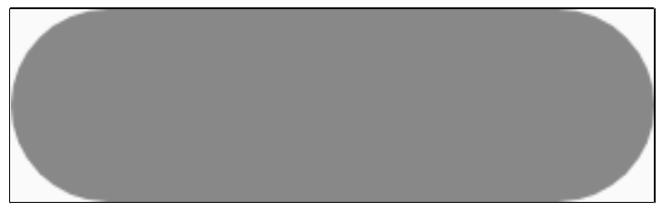
5.3
Modifier修饰符
5.3.3 示例
示例1：
第4行代码的clip裁剪圆角半径为20dp的矩形形状
1 Box( 2 modifier = Modifier 3 .size(100.dp, 30.dp) // 尺寸 4 .clip(RoundedCornerShape(20.dp)) // 圆角 5 .background(Color.Gray) // 背景色 6 )

Slide 50
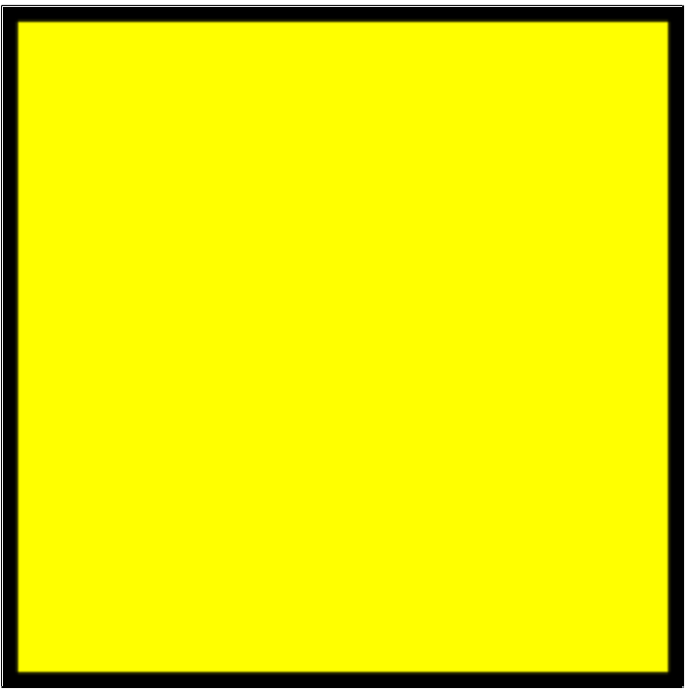
5.3
Modifier修饰符
5.3.3 示例
示例2：
第5行代码的设置了一个宽度为2.dp的黑色边框
1 Box( 2 modifier = Modifier 3 .size(100.dp) 4 .background(Color.Yellow) 5 .border(2.dp, Color.Black) 6 )

Slide 51
5.3
Modifier修饰符
5.3.3 示例
（4）交互相关
Modifier提供了用于处理用户交互的扩展函数，如点击、拖拽、滚动、焦点处理等。这些扩展函数提供了强大、灵活的交互能力，既可以处理简单点击，也能实现复杂的手势和输入交互。通过合理组合，可以实现自然流畅的人机交互体验
Modifier | 功能说明
Modifier.clickable { ... } | 组件可点击，触发点击事件
Modifier.combinedClickable(...) | 支持单击、长按、双击等组合点击事件
Modifier.pointerInput { ... } | 处理更底层的触摸输入，如拖拽、手势识别
Modifier.draggable(...) | 支持拖拽行为，常配合状态控制位置
Modifier.scrollable(...) | 实现自定义滚动行为（手动控制）
Modifier.verticalScroll(...) | 支持垂直滚动（内置行为）
Modifier.horizontalScroll(...) | 支持水平滚动（内置行为）
Modifier.focusable() | 使组件能获取焦点（用于键盘输入或辅助功能）
Modifier.focusRequester(...) | 配合 FocusRequester 手动请求焦点
Modifier.onFocusChanged { ... } | 响应焦点变化事件
Modifier.onKeyEvent { ... } | 监听键盘事件（如按键响应）
Modifier.pointerHoverIcon(...) | 设置鼠标悬停时的光标样式（桌面端）
Modifier.indication(...) | 自定义点击反馈动画效果（如涟漪）

Slide 52

5.3
Modifier修饰符
5.3.3 示例
示例1：
第4行代码clickable{ ... }使 Box 组件变得可点击，并在点击时执行传入的lambda 函数中的代码。在这个例子中，点击Box时，会在控制台输出 "Box clicked!"。测试代码时，需要运行Android模拟器，在Logcat中观察打印结果
1 Box( 2 modifier = Modifier 3 .size(200.dp) 4 .background(Color.White) 5 .clickable { 6 // 处理点击事件 7 println("Box clicked!") 8 } 9 ) { 10 Text( 11 text = "Click Me", 12 modifier = Modifier.align(Alignment.Center), 13 color = Color.Black 14 ) 15 }

Slide 53
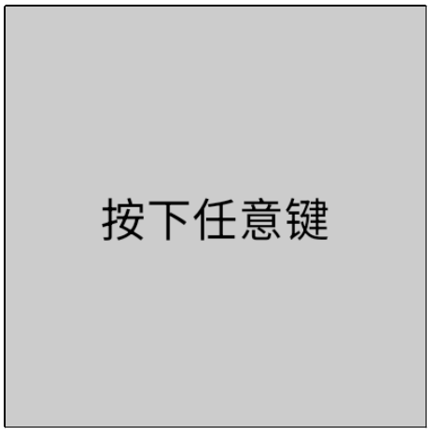
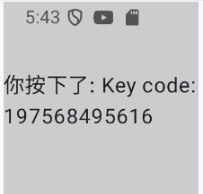
5.3
Modifier修饰符
1 var message by remember { mutableStateOf("按下任意键") } 2 3 Box( 4 modifier = Modifier 5 .size(150.dp) 6 .background(Color.LightGray) 7 .focusable() // 必须可聚焦 8 .onKeyEvent { event -> 9 if (event.type == KeyEventType.KeyDown) { 10 message = "你按下了: ${event.key}" 11 } 12 true // 表示事件已处理 13 } 14 ) { 15 Text( 16 text = message, 17 modifier = Modifier.align(Alignment.Center) 18 ) 19 }
5.3.3 示例
示例2：
第7行代码使Box可获得键盘焦点。第8行代码onKeyEvent监听键盘事件。第9行代码KeyEventType.KeyDown表示只处理按下事件，不处理抬起事件。第10行代码的event.key表示获取按下的键。测试代码时，仍需要运行Android模拟器，在Logcat中观察打印结果

Slide 54
5.4
基础UI组件
Jetpack Compose提供了一套丰富的基础UI组件，用于构建响应式和声明式UI。这些组件包括常用的 Text、Button、Image、Box、Row、Column等，能够灵活组合、嵌套和修改，通过 Modifier进行外观、布局、交互等调整。它们本身是可组合函数，可响应状态变化自动重组更新界面，简化了传统繁杂的UI构建逻辑。开发者可以用更简洁、直观的方式高效构建现代Android应用界面

Slide 55
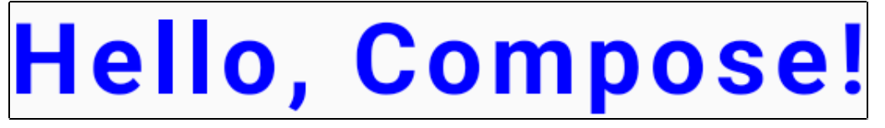
5.4
基础UI组件
5.4.1 Text
Text用于显示文本的基础组件，支持设置字体大小、颜色、样式、行数限制、对齐方式等，还可以通过 Modifier实现布局控制和交互扩展。
借助 TextStyle和AnnotatedString，Text还能实现富文本展示。它是构建UI界面中最常用的元素之一，适用于标题、内容、标签等各种文本展示场景
示例1：
第1行代码Text创建一个文本组件，第2行代码的text为Text设置要显示的字符串内容。
第3行代码style=TextStyle(...)为文本应用样式，TextStyle是Compose提供的样式配置类，支持设置颜色、字体、大小、行高等。
第4行指定文本字体的大小为24sp，其中sp是尺寸单位。
第5行代码设置文本颜色为蓝色（Color.Blue），Color是Compose提供的颜色类。
第6行代码设置字体加粗（FontWeight.Bold）。
第7行代码设置字符之间的间距为2sp，使字距更宽。
1 Text( 2 text = "Hello, Compose!", 3 style = TextStyle( 4 fontSize = 24.sp, 5 color = Color.Blue, 6 fontWeight = FontWeight.Bold, 7 letterSpacing = 2.sp 8 ) 9 )

Slide 56









5.4
基础UI组件
5.4.1 Text
sp是缩放独立像素（scale-independent pixels）的缩写，用于设置文本大小的单位。它类似于dp，但会根据用户在设备中设置的“字体缩放”比例进行缩放。使用sp可以确保在不同屏幕和用户设置下，文本大小保持适当的可读性，因此推荐在设置文字尺寸时使用sp单位。
FontWeight用于设置字体粗细的枚举类，提供的常用值列表。
FontWeight | 别名 | 说明 | 数值表示 | 示意图
Thin | W100 | 极细 | 100
ExtraLight | W200 | 特细 | 200
Light | W300 | 细体 | 300
Normal | W400 | 常规 | 400
Medium | W500 | 中等粗细 | 500
SemiBold | W600 | 半粗 | 600
Bold | W700 | 粗体 | 700
ExtraBold | W800 | 特粗 | 800
Black | W900 | 极粗 | 900

Slide 57
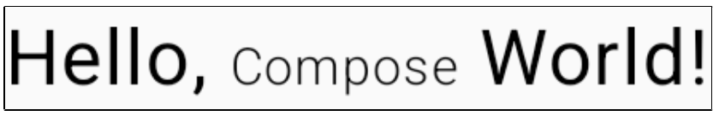
5.4
基础UI组件
1 val text = buildAnnotatedString { 2 append("Hello, ") 3 pushStyle(SpanStyle(fontWeight = FontWeight.W300, fontSize = 12.sp)) 4 append("Compose") 5 pop() 6 append(" World!") 7 } 8 9 Text(text = text, fontSize = 18.sp)
5.4.1 Text
示例2：
第1行代码创建了一个AnnotatedString，用于构建具有不同样式的富文本。
第2行使用append添加普通文本字符串“Hello, ”。
第3行通过 pushStyle(...)设置后续文本的样式，包括字体粗细为W300和字体大小为12sp，并将该样式入栈。
第4行使用 append添加字符串“Compose”，该字符串将应用上一步入栈的样式。
第5行使用pop()将最近入栈的样式出栈，后续添加的文本不再应用该样式。
第6行使用append添加普通文本字符串“ World!”，其样式恢复为默认样式

Slide 58
5.4
基础UI组件
5.4.1 Text
BuildAnnotatedString不仅支持pushStyle来设置文本样式，还提供了多个功能，实现颜色、大小、字体粗细混合、超链接、标注等复杂文本场景，具体功能方法参考表
功能方法 | 说明
append(text) | 添加普通文本。
append(char) | 添加单个字符。
append(AnnotatedString) | 添加已有的 AnnotatedString。
pushStyle(style) | 入栈一个样式（SpanStyle），之后追加的文本会使用这个样式。
pop() | 移除最近一次pushStyle入栈的样式，之后追加的文本不再使用该样式。
addStyle(style, start, end) | 对指定区间的文本应用样式。更灵活，但需先添加文本再指定区间。
addStringAnnotation(tag, annotation, start, end) | 为指定文本区间添加字符串标记，可用于交互（如点击跳转）。
getStringAnnotations(tag, start, end) | 获取指定区间的注解信息，常用于处理点击事件等。

Slide 59

5.4
基础UI组件
5.4.2 Icon
Icon用于展示矢量图标，通常用于显示标准化的图形符号，如按钮、导航栏、菜单或操作图标等。Compose提供了内置的Icon组件，能够支持多种不同的图标资源格式，如矢量图和位图
Icon通过与Painter结合使用，支持从资源文件、矢量图等载入图标。通过Icon可以快速集成Material Design图标或自定义图标，为界面提供简洁且直观的交互方式
示例1：
1 Icon( 2 imageVector = Icons.Filled.Email, 3 contentDescription = "Email Icon", 4 tint = Color.Blue, 5 modifier = Modifier.size(24.dp) 6 )
第2行代码imageVector用来指定图标的向量图，Icons.Filled.Email是电子邮件图标。
第4行代码tint用来设置图标的颜色，这里使用Color.Blue将图标着色为蓝色

Slide 60
5.4
基础UI组件
5.4.2 Icon
Icons中的不同类型为开发者提供了多种风格的选择，能够根据不同的 UI 设计需求灵活选用。选择合适的图标风格能帮助提高界面的可读性、舒适感和美观度
类型 | 描述
Icons.Filled | 填充（实心）图标，适用于强调或需要突出显示的场合。
Icons.Outlined | 轮廓（边框）图标，线条较细，适合轻量化和辅助性图标。
Icons.Rounded | 圆角风格的图标，线条较为圆滑，给人柔和的视觉效果。
Icons.Sharp | 尖角风格的图标，线条锐利，适合现代和简洁的设计。
Icons.TwoTone | 双色风格的图标，通常有两种颜色，用于区分图标的不同部分。

Slide 61
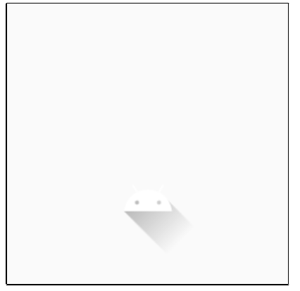
5.4
基础UI组件
5.4.2 Icon
示例2：
1 Icon( 2 painter = painterResource(id = R.drawable.ic_launcher_foreground), 3 contentDescription = "App Icon", 4 tint = Color.Unspecified, // 保持图标原始颜色 5 modifier = Modifier.size(40.dp) 6 )
第2行代码painterResource加载资源文件中的图片，R.drawable表示res/drawable目录，ic_launcher_foreground是这个目录下的ic_launcher_foreground.xml文件。
第4行代码Color.Unspecified保持图标原始颜色。
这种方式适用于自定义的图标资源或导入的外部图标文件，不依赖系统内部的图标。如果有SVG或PNG图标，也可以用这种方式显示

Slide 62
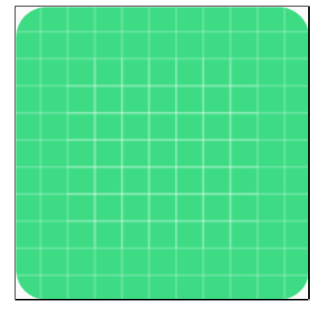
5.4
基础UI组件
5.4.3 Image
Image用于显示图片的基础组件。它支持从资源、Bitmap、矢量图等多种来源加载图像，并可通过contentScale、modifier等 参数控制图像的大小、缩放方式和位置。Image组件常用于界面装饰、图标展示或内容展示
1 Image( 2 painter = painterResource(id = R.drawable.ic_launcher_background), 3 contentDescription = "示例图片", 4 modifier = Modifier 5 .size(120.dp) 6 .clip(RoundedCornerShape(12.dp)), 7 contentScale = ContentScale.Crop 8 )
第2行代码painterResource用于加载资源文件中的图片，这里加载的是工程自带的图标背景图片
第6行代码设置图片大小并裁剪为圆角
第7行代码ContentScale.Crop表示图片按比例裁剪填充组件区域

Slide 63
5.4
基础UI组件
5.4.3 Image
ContentScale是用于控制Image或Painter如何适应其父容器大小的功能。常见的几种ContentScale功能
功能 | 功能描述
FillBounds | 拉伸图像以完全填充父容器，可能会失真（改变宽高比例）。
Fit | 保持图像的宽高比例，使图像尽可能大，但不会超出父容器的边界。
FillHeight | 按照高度填充父容器，可能会失真（宽度自适应高度）。
FillWidth | 按照宽度填充父容器，可能会失真（高度自适应宽度）。
Inside | 保持图像的宽高比例，图像完全显示在容器内部，且不会超出容器的边界。
Crop | 保持图像的宽高比例，裁剪多余的部分以填满父容器。
None | 不做任何调整，图像将按原始尺寸显示，可能会超出父容器的边界。

Slide 64
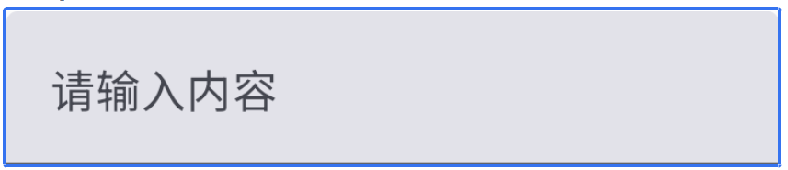
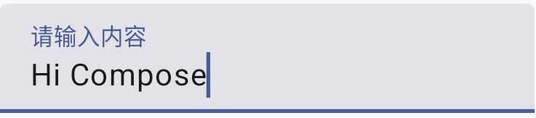
5.4
基础UI组件
TextField是基础输入框组件，用于接收用户输入文本。它支持可编辑的文本内容、光标控制、输入验证等功能，并可通过value和onValueChange实现状态管理。TextField提供了丰富的自定义选项，如标签、占位符、图标、样式等，同时也支持只读、禁用等状态，常用于表单、搜索栏和评论区等交互场景。
5.4.4 TextField
示例1：
第1行代码用remember和mutableStateOf实现文本内容的状态管理。
第3行代码value是输入框当前的内容，修改value的值就会修改输入框的显示内容；
第4行代码onValueChange是每次输入变化时的回调，it表示UI上输入框的字符串内容，将字符串内容赋值给text；
第5行代码的label是一个可选参数，用于在输入框中显示提示标签文字，它通常在输入框未聚焦且为空时显示在输入框内部，一旦聚焦或有内容，就会上移显示在输入框上方
1 var text by remember { mutableStateOf("") } 2 TextField( 3 value = text, 4 onValueChange = { text = it }, 5 label = { Text("请输入内容") } 6 )

Slide 65
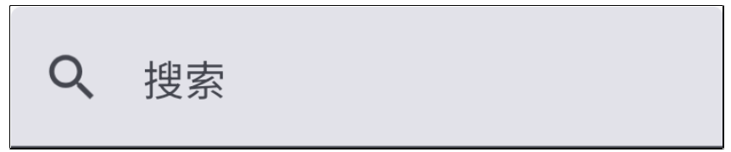
5.4
基础UI组件
5.4.4 TextField
示例2：
Material Icons是Google推出的图标库，基于Material Design设计规范，提供了大量标准化、统一风格的图标
ContentDescription是Android和Jetpack Compose中用于无障碍（Accessibility）的属性。它为图像、图标等非文字控件提供一段文字描述，供屏幕阅读器等辅助工具读取。这样，视力障碍用户在使用应用时，也能理解图标或图片的含义
1 var text by remember { mutableStateOf("") } 2 TextField( 3 value = text, 4 onValueChange = { text = it }, 5 label = { Text("搜索") }, 6 leadingIcon = { 7 Icon( 8 imageVector = Icons.Default.Search, 9 contentDescription = "搜索图标" 10 ) 11 } 12 )
第6行代码leadingIcon用于在TextField左侧添加图标。
第8行代码中的Icons.Default.Search是Jetpack Compose内置的放大镜图标（需要依赖Material Icons）。
第9行代码contentDescription用于辅助功能描述

Slide 66
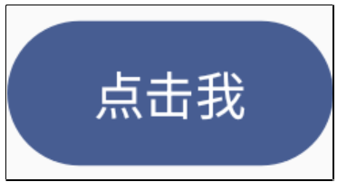
5.4
基础UI组件
5.4.5 Button
Button提供的基础交互组件之一，用于触发用户操作，例如提交表单、执行某个命令或切换界面状态。默认具有圆角、阴影、点击反馈等视觉效果。开发者可以通过onClick参数指定点击事件逻辑，并使用Text、Icon等内容组合定义按钮的外观，是构建响应式界面不可或缺的组件之一
示例1：
1 Button(onClick = { println("按钮被点击了") }) { 2 Text("点击我") 3 }
这是最简单的按钮，
第1行代码的onClick是一个Lambda表达式，当用户点击该组件时，会执行其中的代码逻辑。它的类型通常是 () -> Unit，即无参数、无返回值的函数。
第2行代码中的Text，是按钮中间显示的文字内容

Slide 67
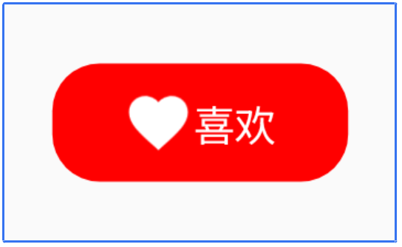
5.4
基础UI组件
1 Button( 2 onClick = { println("自定义按钮点击") }, 3 colors = ButtonDefaults.buttonColors(Color.Red), 4 shape = RoundedCornerShape(16.dp), 5 modifier = Modifier.padding(16.dp) 6 ) { 7 Icon(Icons.Default.Favorite, contentDescription = "图标", tint = Color.White) 8 Text("喜欢", color = Color.White) 9 }
5.4.5 Button
示例2：
这个示例自定义按钮颜色、圆角和内边距。
第2行代码的colors这个参数不是接收一个颜色，而是接收ButtonColors类型的对象，ButtonColors封装了不同状态下颜色（正常、禁用等）管理逻辑的对象。
第6行到第9行代码定义了Button的内容块（Content Block），是按钮的显示内容，包括一个Icon和一个Text
参数名 | 说明
containerColor | 正常状态下按钮的背景颜色
contentColor | 正常状态下按钮内容（如文字、图标）的颜色
disabledContainerColor | 按钮在禁用状态下的背景颜色
disabledContentColor | 按钮在禁用状态下的内容颜色

Slide 68

5.4
基础UI组件
5.4.6 IconButton
IconButton用于只包含图标的按钮组件，适合用于工具栏、卡片操作等场景。它的外观比标准按钮更紧凑，通常与Icon组件搭配使用。IconButton提供点击事件回调onClick，支持与Modifier、颜色、无障碍等组合使用
示例1：
1 IconButton(onClick = { /* 执行操作 */ }) { 2 Icon( 3 imageVector = Icons.Filled.Home, 4 contentDescription = "Like", 5 tint = Color.Red 6 ) 7 }
第1行代码创建一个IconButton，第2行代码创建一个Icon

Slide 69
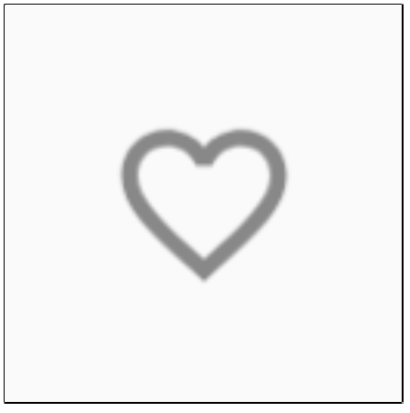
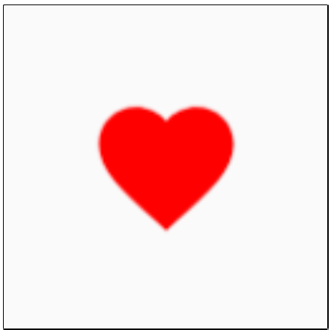
5.4
基础UI组件
5.4.6 IconButton
IconButton用于只包含图标的按钮组件，适合用于工具栏、卡片操作等场景。它的外观比标准按钮更紧凑，通常与Icon组件搭配使用。IconButton提供点击事件回调onClick，支持与Modifier、颜色、无障碍等组合使用
示例1：
1 var isFavorite by remember { mutableStateOf(false) } 2 3 IconButton(onClick = { isFavorite = !isFavorite }) { 4 Icon( 5 imageVector = if (isFavorite) Icons.Filled.Favorite else Icons.Outlined.FavoriteBorder, 6 contentDescription = if (isFavorite) "取消收藏" else "添加收藏", 7 tint = if (isFavorite) Color.Red else Color.Gray 8 ) 9 }
这是稍微复杂一点的IconButton例子，点击按钮的时候，按钮的图片和颜色会变化。需要使用Android模拟器查看点击效果
第1行代码使用了remember和mutableStateOf来保存当前是否“已收藏”的状态。
第5行代码根据isFavorite状态选择不同的图片。
第7行代码也是根据isFavorite状态选择不同的提示颜色

Slide 70
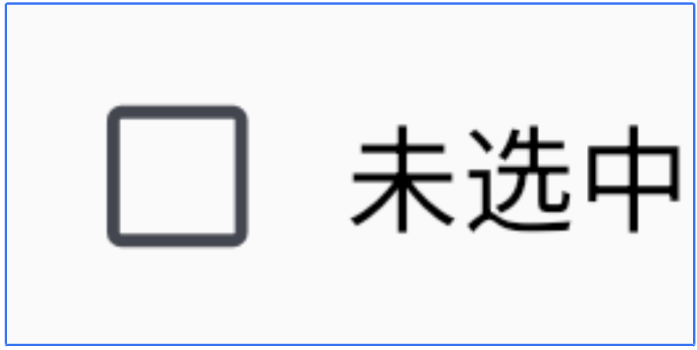
5.4
基础UI组件
5.4.7 CheckBox
CheckBox用于表示布尔状态的开关控件，常用于选中/未选中的状态切换，例如设置选项、任务完成标记等，它具有选中、未选中和可选的中间状态，还支持enabled控制是否可用，并可通过colors自定义样式，适用于构建响应式、声明式 UI 表单或列表项等场景
示例1：
第3行代码创建横向布局Row，Row的内容会在后续章节中讲解，这里只要知道Row内部的组件会横向排列即可。
第4行代码创建一个复选框组件，用于显示当前选中状态并接收用户交互。
第5行代码设置复选框当前是否被选中，值来自一个状态变量checked。
第6行代码定义当用户点击复选框，状态发生改变时的回调函数。这里通过it获取当前新的选中状态，并赋值给状态变量checked，从而实现状态更新和界面刷新
1 var checked by remember { mutableStateOf(false) } 2 3 Row(verticalAlignment = Alignment.CenterVertically) { 4 Checkbox( 5 checked = checked, 6 onCheckedChange = { checked = it } 7 ) 8 Text(text = if (checked) "已选中" else "未选中") 9 }

Slide 71
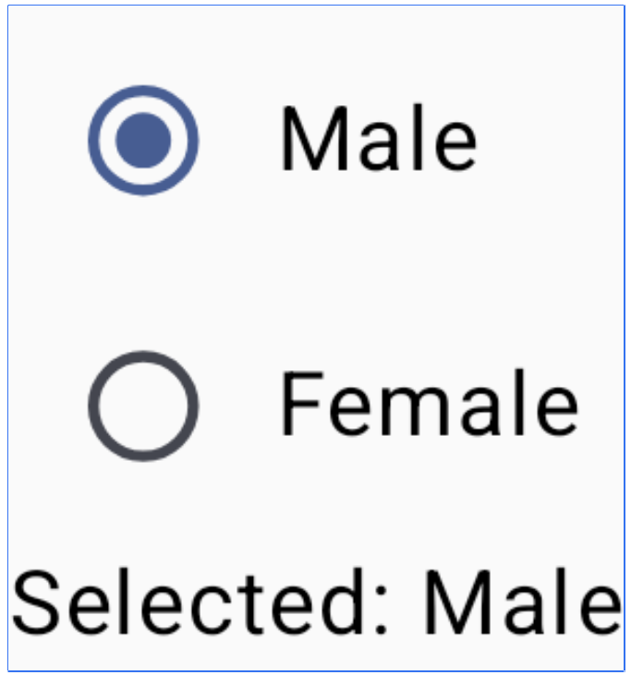
5.4
1 var selectedOption by remember { mutableStateOf("Male") } 2 3 Column { 4 Row(verticalAlignment = Alignment.CenterVertically) { 5 RadioButton( 6 selected = selectedOption == "Male", 7 onClick = { selectedOption = "Male" } 8 ) 9 Text("Male") 10 } 11 12 Row(verticalAlignment = Alignment.CenterVertically) { 13 RadioButton( 14 selected = selectedOption == "Female", 15 onClick = { selectedOption = "Female" } 16 ) 17 Text("Female") 18 } 19 20 Text("Selected: $selectedOption") 21 }
基础UI组件
5.4.8 RadioButton
示例1：
这个例子中定义了两个性别选项，通过RadioButton和文本组合展示，并通过状态 selectedOption来管理选中项。点击其中一个选项，文本会显示当前选择。
第3行代码创建纵向布局Column，Column的内容会在后续章节中讲解，这里只要知道Column内部的组件会纵向排列即可。
第6行代码selected 这个属性用于表示当前单选按钮是否被选中。通过比较 selectedOption的值是否为Male来确定，如果是，按钮就处于选中状态。
第7行代码是用户点击这个单选按钮时的行为，这里的逻辑是将selectedOption设置为Male，表示选择了该选项

Slide 72
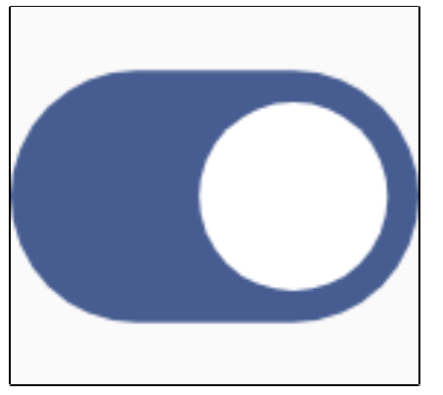
5.4
基础UI组件
5.4.9 Switch
Switch提供的用于切换“开/关”状态的组件，常用于布尔选项的控制，例如启用/禁用某个功能。Switch具有两个关键参数：checked表示当前状态，onCheckedChange用于响应用户交互并更新状态
示例1：
1 var checkedState by remember { mutableStateOf(true) } 2 Switch( 3 checked = checkedState , 4 onCheckedChange = { checkedState= it } 5 )
第3行代码checked表示当前的状态“开”或者“关”，true则处于“开”状态，false则处于“关”状态，而这个状态由状态变量checkedState传递。
第4行代码是在开关状态变化的时候被调用，it表示开关状态（true/false），将开关状态保存在checkedState中

Slide 73
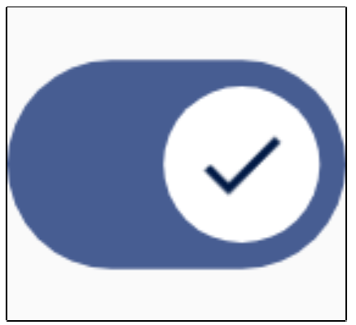
5.4
基础UI组件
5.4.9 Switch
示例2：
1 var checked by remember { mutableStateOf(true) } 2 3 Switch( 4 checked = checked, 5 onCheckedChange = { checked = it }, 6 thumbContent = { 7 if (checked) { 8 Icon( 9 imageVector = Icons.Filled.Check, 10 contentDescription = null, 11 modifier = Modifier.size(SwitchDefaults.IconSize), 12 ) 13 } 14 } 15 )
第6行代码thumbContent是Switch的一个可选参数，用于自定义“滑块”部分的内容（也就是开关上那个可以左右滑动的小圆点），这行传入一个Lambda表达式来自定义这个滑块内容。
第8行到第12行代码Icon组件用于在滑块中显示一个勾选图标

Slide 74
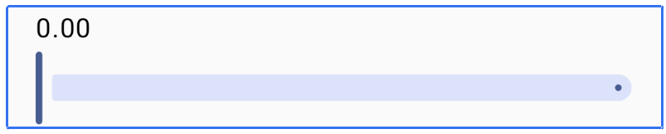
5.4
基础UI组件
5.4.10 Slider
Slider提供的滑动条组件，允许用户通过拖动滑块在连续范围内选择数值，常用于音量、亮度、进度等控制场景。支持设置最小值、最大值、步长，还可以监听值的变化。通过自定义value和onValueChange等参数，实现对用户输入的实时响应
示例1：
1 var sliderPosition by remember{ mutableStateOf(0f) } 2 Column(modifier = Modifier.padding(horizontal = 16.dp)) { 3 Text(text = "%.2f".format(sliderPosition)) 4 Slider( 5 value = sliderPosition, 6 valueRange = 0f..100f, 7 onValueChange = { sliderPosition = it }) 8 }
第1行代码sliderPosition用来记录Slider的滑动状态。
第3行代码是字符串的格式化输出，其中"%.2f"表示显示小数点后2位。
第4行代码创建了Slider。
第5行代码value表示Slider的当前值。第5行代码设置Slider的范围为0到100，默认范围是0到1。
第6行代码onValueChange在Slide的值变动时被调用

Slide 75
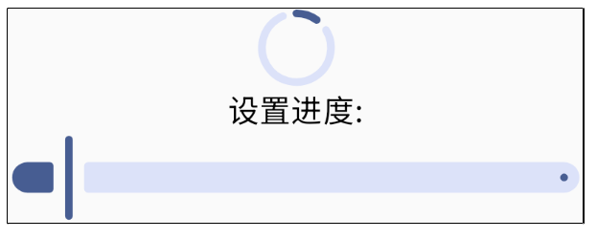
5.4
基础UI组件
5.4.11 ProgressIndicator
ProgressIndicator用于展示任务进度的组件，常用于加载数据、处理请求等异步操作中，向用户提供视觉反馈。Compose提供了两种形式：线性进度条（LinearProgressIndicator）和圆形进度条（CircularProgressIndicator），均支持确定进度和不确定进度，还可通过参数灵活控制颜色、大小、进度等属性
示例1：圆形进度条
1 var progress by remember { mutableFloatStateOf(0.1f) } 2 3 Column(horizontalAlignment = Alignment.CenterHorizontally) { 4 CircularProgressIndicator(progress = { progress }) 5 Text("设置进度:") 6 Slider( 7 modifier = Modifier.width(300.dp), 8 value = progress, 9 valueRange = 0f..1f, 10 onValueChange = { progress = it }, 11 ) 12 }
第4行代码创建了一个圆形进度条，进度来自状态变量progress。
第4行代码创建了一个Slide，用于与用户交互，修改状态变量progress

Slide 76
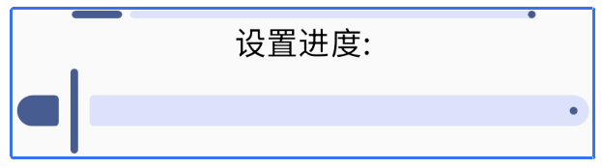
5.4
基础UI组件
5.4.11 ProgressIndicator
示例1：线性进度条
1 var progress by remember { mutableFloatStateOf(0.1f) } 2 3 Column(horizontalAlignment = Alignment.CenterHorizontally) { 4 LinearProgressIndicator(progress = { progress }) 5 Text("设置进度:") 6 Slider( 7 modifier = Modifier.width(300.dp), 8 value = progress, 9 valueRange = 0f..1f, 10 onValueChange = { progress = it }, 11 ) 12 }
这里代码和圆形进度条示例，只有第4行代码不同，创建了一个线性进度条

Slide 77
5.5
布局组件
界面布局（Layout）是用户界面结构的描述，定义了界面中所有的元素、结构和相互关系。一般声明Android程序的界面布局有两种方法，第一种是使用XML文件描述界面布局，另一种是在程序运行时动态添加或修改界面布局
在Jetpack Compose中，布局组件用于定义界面元素的排列方式，是构建界面的基础。Compose提供了一系列灵活而强大的布局组件，如Column、Row、Box、ConstraintLayout等，它们都以声明式方式组织UI容，替代了传统Android的XML布局
相比传统Android布局方式，Compose的布局组件更具响应性和可组合性，极大地提升了界面开发的效率与可维护性

Slide 78
5.5
布局组件
5.5.1 Box
Box是Jetpack Compose中一个基础布局组件，用于在同一个容器中叠放多个子组件。它类似于传统的帧布局（FrameLayout），默认情况下，后添加的子项会显示在前面的子项上层。
Box 在实际开发中常用于实现内容重叠、绝对定位、悬浮按钮、徽章提示、背景图层等场景。它支持子项自由对齐，适合多个组件堆叠展示，例如在图片右下角添加播放按钮，或在页面右上角显示未读消息角标。Box 结构简单，灵活性强，是Compose中常用的基础布局组件之一

Slide 79
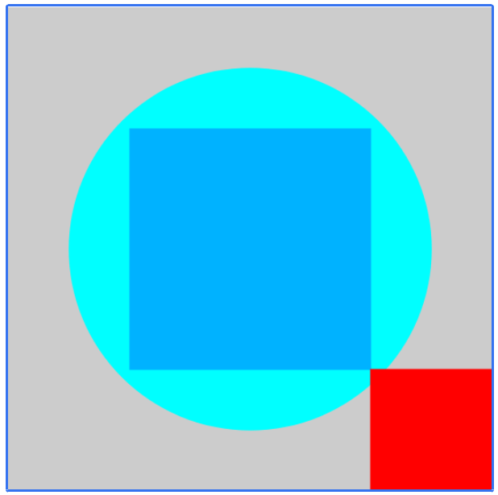
1 Box( 2 modifier = Modifier 3 .size(200.dp) 4 .background(Color.LightGray), 5 contentAlignment = Alignment.Center 6 ) { 7 // 背景圆形 8 Box( 9 modifier = Modifier 10 .size(150.dp) 11 .background(Color.Cyan, shape = CircleShape) 12 ) 13 14 // 重叠的方形 15 Box( 16 modifier = Modifier 17 .size(100.dp) 18 .background(Color.Blue.copy(alpha = 0.3f)) 19 ) 20 21 // 嵌套的小 Box，位于右下角 22 Box( 23 modifier = Modifier 24 .size(50.dp) 25 .align(Alignment.BottomEnd) 26 .background(Color.Red) 27 ) 28 }
5.5
布局组件
5.5.1 Box
示例1：
第1行到第6行代码创建了外层200x200的灰色Box，这个Box是其他Box的父容器
第5行代码居实现其子组件居中显示
第8行到第12行代码绘制了一个青色的圆形Box
第17行到第19行代码居中放置了一个蓝色透明方形Box，重叠在中间的青色圆形之上
第15行代码Color.Blue表示系统预定义的纯蓝色，.copy(alpha = 0.3f)是复制这个颜色，同时将不透明度（alpha）设置为0.3f，即30%不透明，70%透明
第22行到第27行代码在右下角嵌套了一个红色小方块，使用Alignment.BottomEnd实现嵌套对齐的效果

Slide 80
5.5
布局组件
5.5.2 Row
Row是用于水平排列子组件的布局组件，它会从左到右依次布置其子项。Row常用于构建横向布局，如顶部导航栏、一行按钮、图标+文字组合、卡片中的信息行等。它适合展示逻辑上并列的内容，并支持精细对齐与间距控制。比如在电商页面中，用于展示商品名称左对齐、价格右对齐；在社交卡片中，展示头像、昵称与时间信息排列

Slide 81
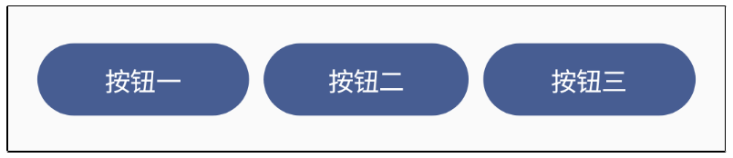
1 Row( 2 modifier = Modifier 3 .fillMaxWidth() 4 .padding(16.dp) 5 ) { 6 Button( 7 onClick = { /* TODO */ }, 8 modifier = Modifier 9 .weight(1f) 10 .padding(end = 4.dp) 11 ) { 12 Text("按钮一") 13 } 14 15 Button( 16 onClick = { /* TODO */ }, 17 modifier = Modifier 18 .weight(1f) 19 .padding(horizontal = 4.dp) 20 ) { 21 Text("按钮二") 22 } 23 24 Button( 25 onClick = { /* TODO */ }, 26 modifier = Modifier 27 .weight(1f) 28 .padding(start = 4.dp) 29 ) { 30 Text("按钮三") 31 } 32 }
5.5
布局组件
5.5.2 Row
示例1：
每个Button使用了Modifier.weight(1f)，表示它们平均分配行宽。使用了padding控制按钮之间的间距。Row本身使用fillMaxWidth()撑满父布局宽度。
将右侧代码精简后，可以清晰看出Row和子组件之间的关系如下：
1 Row() { 2 Button() { 3 Text("按钮一") 4 } 5 Button() { 6 Text("按钮二") 7 } 8 Button() { 9 Text("按钮三") 10 } 11 }

Slide 82






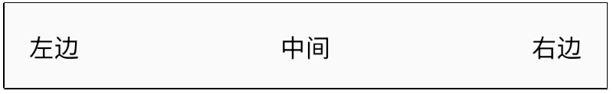
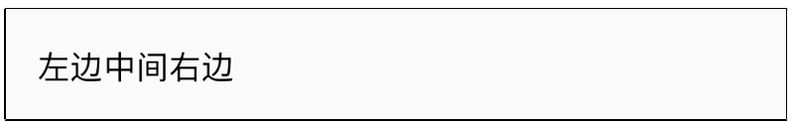
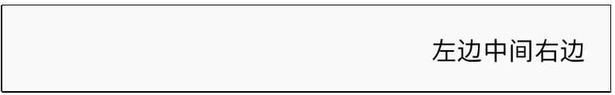
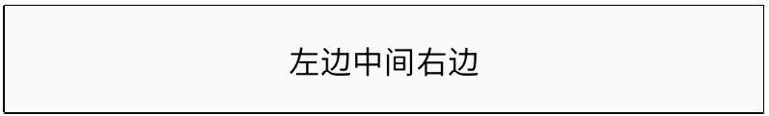
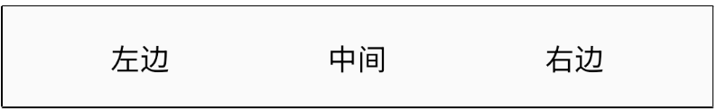
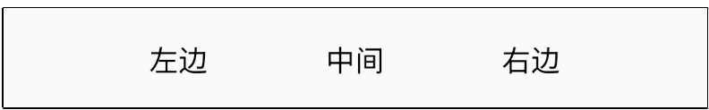
5.5
布局组件
5.5.2 Row
示例2：
第5行代码的Arrangement.SpaceBetween表示子组件的两端对齐，其余之间的间隔平分，这样就会让第一个子项贴左边，最后一个子项贴右边，中间的子项平均分布在中间
1 Row( 2 modifier = Modifier 3 .fillMaxWidth() 4 .padding(16.dp), 5 horizontalArrangement = Arrangement.SpaceBetween 6 ) { 7 Text("左边") 8 Text("中间") 9 Text("右边") 10 }
属性 | 效果
Arrangement.Start | 所有子项靠左
Arrangement.End | 所有子项靠右
Arrangement.Center | 所有子项居中
Arrangement.SpaceBetween | 两端对齐，间隔平分
Arrangement.SpaceAround | 每个子项左右间距相等
Arrangement.SpaceEvenly | 所有间隔均等
Arrangement用于控制子项在Row或Column中的排列方式，决定它们在主轴方向上的间距与对齐，如靠左、居中、平均分布等，提升布局灵活性

Slide 83
5.5
布局组件
5.5.3 Column
Column用于垂直排列子组件的布局容器，子项会从上到下依次排列。Column常用于构建垂直方向的UI结构，比如表单输入、列表项堆叠、卡片内容、设置界面等。适合展示有上下层级关系的内容。通过对齐与间距设置，可以实现从顶部对齐的控件组，到居中的欢迎页，再到底部按钮布局等多种场景，是移动应用中最常用的布局组件之一

Slide 84
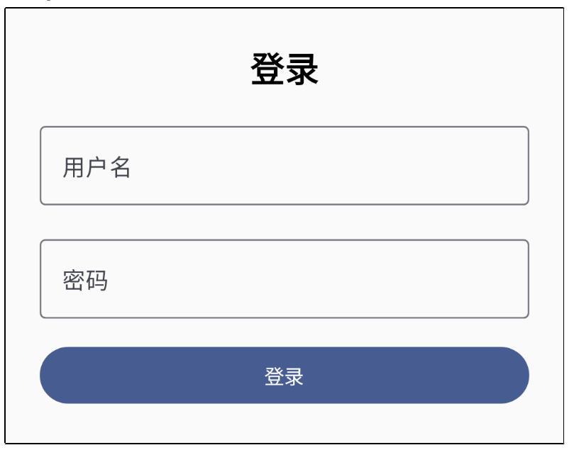
1 Column( 2 modifier = Modifier 3 .fillMaxWidth() 4 .padding(24.dp), 5 verticalArrangement = Arrangement.spacedBy(16.dp), 6 horizontalAlignment = Alignment.CenterHorizontally 7 ) { 8 Text("登录", fontSize = 24.sp, fontWeight = FontWeight.Bold) 9 10 OutlinedTextField( 11 value = "", 12 onValueChange = {}, 13 label = { Text("用户名") }, 14 modifier = Modifier.fillMaxWidth() 15 ) 16 17 OutlinedTextField( 18 value = "", 19 onValueChange = {}, 20 label = { Text("密码") }, 21 modifier = Modifier.fillMaxWidth(), 22 visualTransformation = PasswordVisualTransformation() 23 ) 24 25 Button( 26 onClick = { /* 登录操作 */ }, 27 modifier = Modifier.fillMaxWidth() 28 ) { 29 Text("登录") 30 } 31 }
5.5
布局组件
5.5.3 Column
示例1：
第1行代码声明使用Column实现表单式垂直排列。
第5行代码的spacedBy(16.dp)自动添加子项间距。
第6行代码的CenterHorizontally表示子项控制居中对齐。
第10行代码使用了OutlinedTextField组件，TextField底部有下划线，适用于密集的表单；OutlinedTextField有完整的圆角边框，更加醒目、清晰，适用于表单界面、卡片内、需要强调的输入区域。
第22行代码visualTransformation是TextField的一个参数，用于指定输入内容的显示转换效果；PasswordVisualTransformation()是一个内置类，用来将文本隐藏成密码样式（通常是•符号），实际内容仍然保留在内存中，但界面上不可见

Slide 85
5.5
布局组件
5.5.4 Spacer
Spacer用于创建空白空间的布局组件，本身不显示任何内容，作用是为布局中的元素之间提供间距或占位。
Spacer常用于在组件之间插入空白，例如在表单项之间增加间距、在顶部/底部保留视觉空白、或在Row中用于推开两端内容。它还能用于占位或布局适配，确保界面元素对齐、美观。使用Spacer可以让布局更清晰、结构更分明

Slide 86
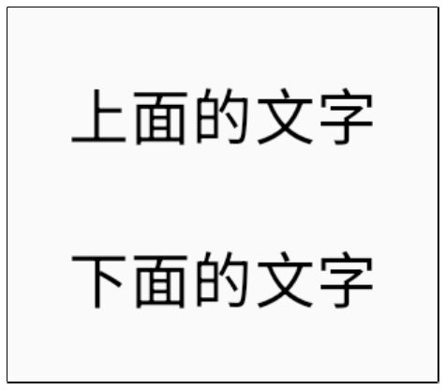
5.5
布局组件
5.5.4 Spacer
示例1：
1 Column( 2 modifier = Modifier.padding(16.dp) 3 ) { 4 Text(text = "上面的文字") 5 6 Spacer(modifier = Modifier.height(20.dp)) // 插入 20dp 高的空白 7 8 Text(text = "下面的文字") 9 }
第6行代码创建了一个Spacer，使用Modifier指定插入了高度为20dp的一个空白

Slide 87
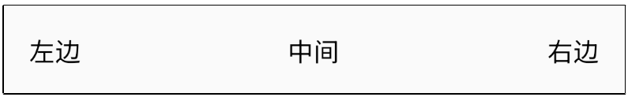
5.5
布局组件
5.5.4 Spacer
示例2：
1 Row( 2 modifier = Modifier 3 .fillMaxWidth() 4 .padding(16.dp) 5 ) { 6 Text("左边") 7 Spacer(modifier = Modifier.weight(1f)) // 弹性撑开空间 8 Text("中间") 9 Spacer(modifier = Modifier.weight(1f)) // 弹性撑开空间 10 Text("右边") 11 }
第7行和第9行代码的Spacer.weight(1f)，会将除了显示3个Text的全部剩余空间，按照1：1分配给这两个Spacer

Slide 88
5.6
高级组件
5.6.1 Surface
Surface用于构建具有背景色、阴影、圆角、边框等视觉效果的容器组件。它本质上是一个增强版的容器，可包裹任意内容，并提供风格的一致性表现。通过elevation控制阴影层级，shape设置圆角，color控制背景，border设置边框。Surface是实现卡片、按钮背景、自定义组件基础样式的核心组件之一，常用于界面分区或强调内容层级。
Surface常用于构建卡片区域、弹窗背景、按钮外壳或任何需要具备视觉包裹性的界面元素。它为内容提供了清晰的“容器感”，提升UI的层次感与美观度。例如，在新闻列表中用Surface包裹每条新闻卡片，在设置页中包裹每个模块区域，或作为对话框底板。可以快速构建出立体感和一致的视觉风格

Slide 89
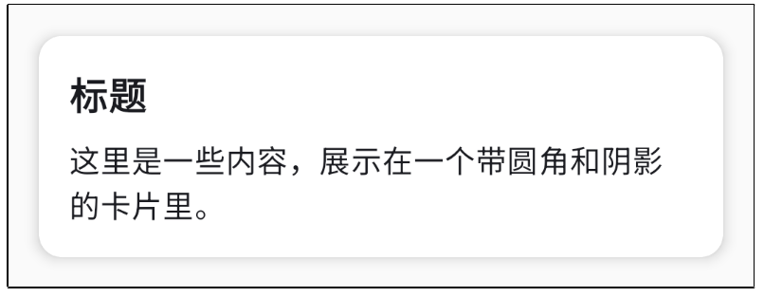
5.6
高级组件
1 Surface( 2 modifier = Modifier 3 .padding(16.dp) 4 .fillMaxWidth(), 5 shape = RoundedCornerShape(12.dp), 6 color = Color.White, 7 shadowElevation = 4.dp 8 ) { 9 Column(modifier = Modifier.padding(16.dp)) { 10 Text("标题", fontSize = 20.sp, fontWeight = FontWeight.Bold) 11 Spacer(modifier = Modifier.height(8.dp)) 12 Text("这里是一些内容，展示在一个带圆角和阴影的卡片里。") 13 } 14 }
5.6.1 Surface
示例1：带阴影的卡片容器
第5行代码RoundedCornerShape(12.dp)指定圆角效果，表示四个角都是12dp的圆角。
第7行代码shadowElevation用来设定阴影的高度，从而营造出立体层次感，数值越大，阴影越明显，组件“看起来”越浮在其他组件之上

Slide 90
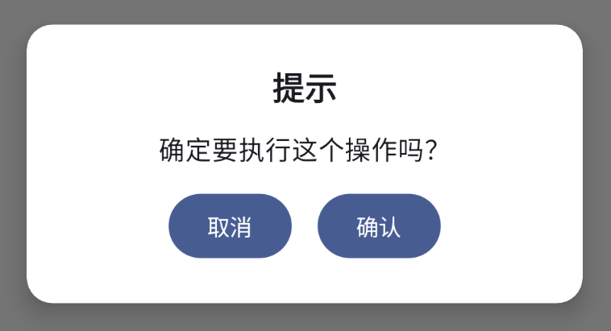
1 Box( 2 modifier = Modifier 3 .fillMaxSize() 4 .background(Color(0x88000000)), // 半透明遮罩背景 5 contentAlignment = Alignment.Center 6 ) { 7 Surface( 8 modifier = Modifier 9 .padding(24.dp) 10 .fillMaxWidth() 11 .wrapContentHeight(), 12 shape = RoundedCornerShape(16.dp), 13 color = Color.White, 14 shadowElevation = 8.dp 15 ) { 16 Column( 17 modifier = Modifier.padding(24.dp), 18 verticalArrangement = Arrangement.spacedBy(12.dp), 19 horizontalAlignment = Alignment.CenterHorizontally 20 ) { 21 Text("提示", fontSize = 20.sp, fontWeight = FontWeight.Bold) 22 Text("确定要执行这个操作吗？") 23 24 Row( 25 horizontalArrangement = Arrangement.spacedBy(16.dp) 26 ) { 27 Button(onClick = { /* 取消逻辑 */ }) { 28 Text("取消") 29 } 30 Button(onClick = { /* 确认逻辑 */ }) { 31 Text("确认") 32 } 33 } 34 } 35 } 36 }
5.6
高级组件
5.6.1 Surface
示例2：对话框底板布局
Box作为背景，设置了半透明遮罩，模仿弹窗效果；用Surface构建了对话框底板，带圆角和阴影

Slide 91
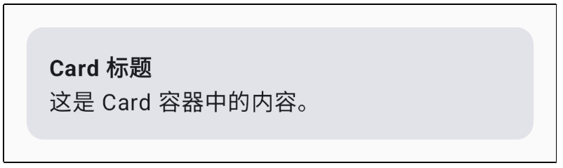
5.6
高级组件
5.6.2 Card
Card和Surface都是视觉容器组件，其实Card本质上是对Surface的封装。相比之下，Card的优势在于更专注“卡片式内容展示”，并简化了常用样式配置。Card默认带有圆角，自动带有适中的阴影，无需手动设置，可快速构建常见卡片样式，比如新闻项、设置块等
示例1：快速构建内容卡片
1 Card( 2 modifier = Modifier 3 .fillMaxWidth() 4 .padding(16.dp), 5 onClick = { /* 可点击 */ } 6 ) { 7 Column(modifier = Modifier.padding(16.dp)) { 8 Text("Card 标题", fontWeight = FontWeight.Bold) 9 Text("这是 Card 容器中的内容。") 10 } 11 } 12 }
Card更精简，默认就带圆角和阴影。对比之前的Surface示例1，无需写代码设定圆角和阴影

Slide 92
5.6
高级组件
5.6.3 Dialog
在Jetpack Compose中，Dialog和AlertDialog都是用于显示模态弹窗的核心组件。广泛用于需要用户明确操作的场景，如删除确认、退出提示、表单填写、二维码展示等。Dialog 是一个通用的弹出框容器，而AlertDialog是简化版本，为展示提示信息、确认操作等常见对话场景预设好布局和行为

Slide 93
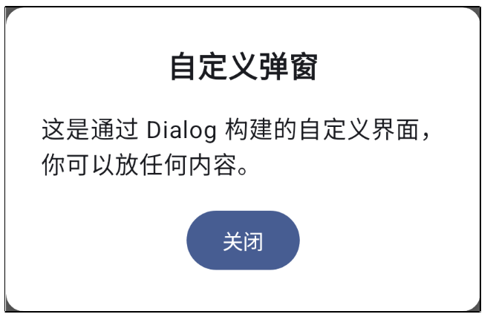
5.6
高级组件
5.6.3 Dialog
（1）Dialog
Dialog是一个通用弹窗容器，提供了弹窗显示与隐藏的机制，但不包含具体内容。开发者可完全自定义其内部UI，用于构建复杂或个性化的弹窗界面
示例1：Dialog
1 Dialog(onDismissRequest = {/* TODO */} ) { 2 Surface( 3 shape = RoundedCornerShape(12.dp), 4 color = Color.White, 5 shadowElevation = 8.dp 6 ) { 7 Column( 8 modifier = Modifier.padding(24.dp), 9 verticalArrangement = Arrangement.spacedBy(16.dp), 10 horizontalAlignment = Alignment.CenterHorizontally 11 ) { 12 Text("自定义弹窗", fontSize = 20.sp, fontWeight = FontWeight.Bold) 13 Text("这是通过 Dialog 构建的自定义界面，你可以放任何内容。") 14 15 Button(onClick = { /* TODO */ }) { 16 Text("关闭") 17 } 18 } 19 } 20 }
第1行代码创建一个对话框组件，因为没有提供默认样式，需要手动定义对话框的内容。onDismissRequest = { ... }指定当用户点击对话框外部或按下返回键时的回调，用于关闭对话框，这个参数是必须的

Slide 94
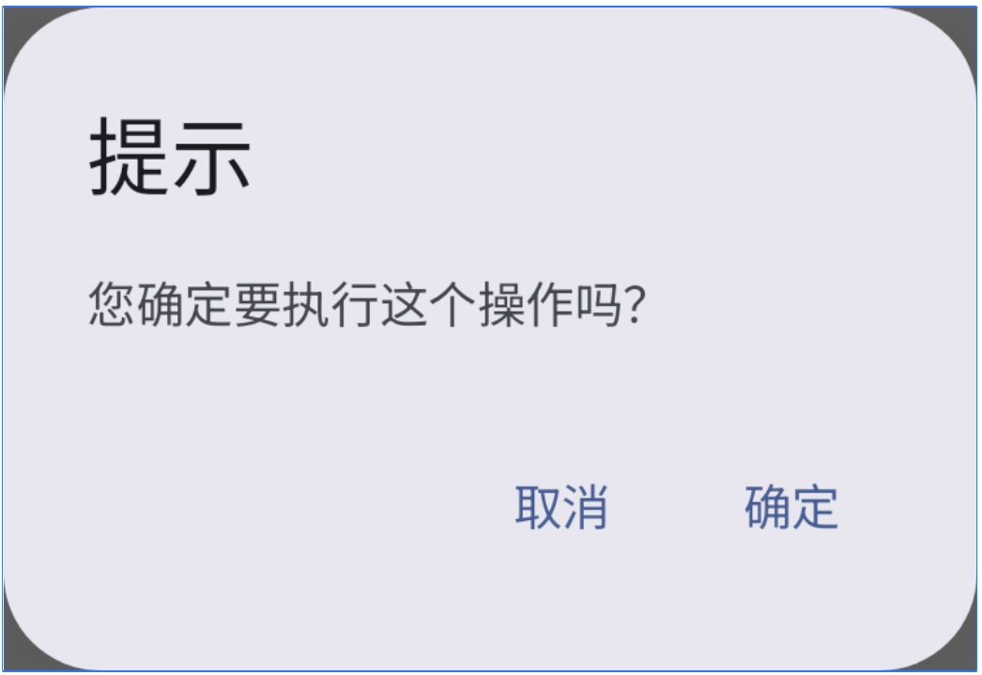
5.6
高级组件
1 AlertDialog( 2 onDismissRequest = { /* TODO */ }, 3 title = { Text("提示") }, 4 text = { Text("您确定要执行这个操作吗？") }, 5 confirmButton = { 6 TextButton(onClick = {/* TODO */}) { 7 Text("确定") 8 } 9 }, 10 dismissButton = { 11 TextButton(onClick = {/* TODO */ }) { 12 Text("取消") 13 } 14 } 15 )
5.6.3 Dialog
（2）AlertDialog
AlertDialog是基于Dialog封装的标准提示框，提供标题、文本、确认/取消按钮等参数，方便快速实现提示、确认等交互
示例1：AlertDialog
第3行代码的title设置对话框标题。
第4行代码的text设置对话框主要内容。
第5行代码的confirmButton和第10行代码dismissButton，分别是确认与取消按钮

Slide 95
5.6
高级组件
5.6.4 DropdownMenu
DropdownMenu用于构建下拉菜单的组件，通常与IconButton或TextButton等触发控件配合使用。当用户点击按钮时，下拉菜单从触发点展开，显示多个操作项或选项
DropdownMenu 广泛用于实现按钮下拉菜单、列表项更多操作、顶部栏右侧菜单等交互场景。开发者可根据需求自定义菜单项内容，如添加图标、文字、颜色等。它提供了一种直观且空间节省的方式，提升用户操作的清晰度和灵活性，尤其适用于需要收纳多个相关动作或选项的场景

Slide 96
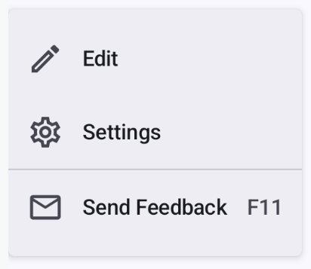
5.6
高级组件
1 var expanded by remember { mutableStateOf(false) } 2 3 Box(modifier = Modifier.fillMaxSize().wrapContentSize(Alignment.TopStart)) { 4 IconButton(onClick = { expanded = true }) { 5 Icon(Icons.Default.MoreVert, contentDescription = "Localized description") 6 } 7 DropdownMenu(expanded = expanded, onDismissRequest = { expanded = false }) { 8 DropdownMenuItem( 9 text = { Text("Edit") }, 10 onClick = { /* Handle edit! */ }, 11 leadingIcon = { Icon(Icons.Outlined.Edit, contentDescription = null) } 12 ) 13 DropdownMenuItem( 14 text = { Text("Settings") }, 15 onClick = { /* Handle settings! */ }, 16 leadingIcon = { Icon(Icons.Outlined.Settings, contentDescription = null) } 17 ) 18 HorizontalDivider() 19 DropdownMenuItem( 20 text = { Text("Send Feedback") }, 21 onClick = { /* Handle send feedback! */ }, 22 leadingIcon = { Icon(Icons.Outlined.Email, contentDescription = null) }, 23 trailingIcon = { Text("F11", textAlign = TextAlign.Center) } 24 ) 25 } 26 }
5.6.4 DropdownMenu
示例1：DropdownMenu
第7行代码的expanded控制菜单的展开，true为菜单展开，false为菜单隐藏；onDismissRequest是用户点击菜单外部或按下返回键触发的回调。
第8行代码DropdownMenuItem构建下拉菜单第一项内容
第9行到第1行代码构建了点击事件、图标和文本等组合
第18行代码的HorizontalDivider()用于绘制水平分割线
第22行代码和第23行代码分别是输入框前的图标和输入框尾部的图标

Slide 97

5.6
高级组件
1 Scaffold( 2 topBar = { TopAppBar(title = { Text("标题") }) }, 3 bottomBar = { BottomAppBar { /* 底部工具栏 */ } 或者 NavigationBar {/* 底部导航栏 */ } }, 4 floatingActionButton = { FloatingActionButton(onClick = { /*操作*/ }) { Icon(...) } }, 5 content = { innerPadding -> 6 Column(modifier = Modifier.padding(innerPadding)) { 7 Text("主要内容区域") 8 } 9 } 10 )
5.6.5 Scaffold
Scaffold是Jetpack Compose提供的结构化布局容器，它内置支持顶部栏、底部栏、悬浮按钮、抽屉导航、Snackbar等常见UI元素的布局与协调。开发者只需关注主要内容的实现，整体的结构与交互由 Scaffold 自动协调与管理，自动处理各区域的层级、间距与内边距（如状态栏高度、底部导航栏遮挡等），极大简化了界面构建过程。
在实际开发中，Scaffold常被用于快速搭建标准页面结构，如主页框架、底部导航页面、带悬浮按钮的列表页面等。能快速统一UI布局规范，提高开发效率，并方便后续维护和拓展
上面的代码并不能运行，只是用来说明Scaffold的典型结构。Scaffold内置支持多个常见的界面结构元素：
topBar：用于放置TopAppBar，显示标题或操作项；
bottomBar：用于放置底部工具栏BottomAppBar或导航栏NavigationBar ；
floatingActionButton：放置悬浮按钮；
snackbarHost：处理消息提示；
conent：真正由开发者填充的业务内容区域

Slide 98

1 Scaffold( 2 topBar = { 3 TopAppBar( 4 title = { Text("首页") }, 5 navigationIcon = { 6 IconButton(onClick = { /* Home */ }) { 7 Icon(Icons.Default.Home, contentDescription = null) 8 } 9 } 10 ) 11 }, 12 floatingActionButton = { 13 FloatingActionButton(onClick = { /* 新增内容 */ }) { 14 Icon(Icons.Default.Add, contentDescription = "添加") 15 } 16 } 17 ) { paddingValues -> 18 // 主体内容，注意加 padding 19 Column(modifier = Modifier.padding(paddingValues)) { 20 Text("欢迎使用 Jetpack Compose Scaffold") 21 } 22 }
5.6
高级组件
5.6.5 Scaffold
示例1：带顶部栏和悬浮按钮的Scaffold
第3行代码TopAppBar声明一个顶部应用栏组件，用于展示标题、导航按钮等内容。
第4行代码title={ Text("首页") }设置应用栏的标题为“首页”，用Text显示。
第5行代码navigationIcon = { ... }设置导航图标区域，一般放“返回”或“首页”按钮。
第12行代码floatingActionButton设置悬浮操作按钮区域，通常出现在屏幕右下角，用于提供主要操作入口。
第13行代码定义一个FloatingActionButton按钮，点击时触发操作。
FloatingActionButton（简称 FAB）提供的一种悬浮按钮组件，它通常用于表示界面中的主要
操作，比如“添加”、“编辑”或“发送”
第17行代码的paddingValues值，可以让主体内容自动避开顶部栏和FAB，因此在第17行代码Column的Modifier.padding中使用了paddingValues

Slide 99

5.6
高级组件
5.6.5 Scaffold
示例2：SnackbarHost的Scaffold
Snackbar是一种在屏幕底部短暂显示的信息提示组件，通常用于反馈操作结果（如保存成功、网络错误等）。它可选带有一个操作按钮（如“撤销”），显示后自动消失，适合非打断式反馈。通常搭配Scaffold使用，通过SnackbarHost管理显示

Slide 100
5.6
高级组件
1 val snackbarHostState = remember { SnackbarHostState() } 2 val scope = rememberCoroutineScope() 3 Scaffold( 4 snackbarHost = { SnackbarHost(snackbarHostState) }, 5 floatingActionButton = { 6 var clickCount by remember { mutableStateOf(0) } 7 ExtendedFloatingActionButton( 8 onClick = { 9 // show snackbar as a suspend function 10 scope.launch { 11 snackbarHostState.showSnackbar("Snackbar # ${++clickCount}") 12 } 13 } 14 ) { 15 Text("Show snackbar") 16 } 17 }, 18 content = { innerPadding -> 19 Text( 20 text = "Body content", 21 modifier = Modifier.padding(innerPadding).fillMaxSize().wrapContentSize() 22 ) 23 } 24 )
5.6.5 Scaffold
示例2：SnackbarHost的Scaffold
第1行代码创建一个 SnackbarHostState实例并通过remember保持状态，使其在重组时不会重建，该状态对象用于控制 Snackbar 的显示。
第2行代码创建一个与Composable生命周期绑定的协程作用域，用于在点击按钮时启动协程，异步显示Snackbar。
第4行代码指定Scaffold使用的Snackbar宿主，传入之前创建的snackbarHostState来控制显示。
第7行代码的ExtendedFloatingActionButton是FloatingActionButton的扩展版本，允许显示图标和文字

Slide 101
5.6
高级组件
1 val snackbarHostState = remember { SnackbarHostState() } 2 val scope = rememberCoroutineScope() 3 Scaffold( 4 snackbarHost = { SnackbarHost(snackbarHostState) }, 5 floatingActionButton = { 6 var clickCount by remember { mutableStateOf(0) } 7 ExtendedFloatingActionButton( 8 onClick = { 9 // show snackbar as a suspend function 10 scope.launch { 11 snackbarHostState.showSnackbar("Snackbar # ${++clickCount}") 12 } 13 } 14 ) { 15 Text("Show snackbar") 16 } 17 }, 18 content = { innerPadding -> 19 Text( 20 text = "Body content", 21 modifier = Modifier.padding(innerPadding).fillMaxSize().wrapContentSize() 22 ) 23 } 24 )
5.6.5 Scaffold
示例2：SnackbarHost的Scaffold
第10行代码scope.launch启动了一个协程，这个协程是在rememberCoroutineScope()创建的作用域内运行的。rememberCoroutineScope()会返回一个与Composable生命周期绑定的协程作用域（CoroutineScope）。launch { ... }是Kotlin协程中的一个构建器，用于在该作用域中异步执行一段代码，而不会阻塞主线程。
第11行代码showSnackbar()是一个挂起函数（suspend function），必须在协程中调用。挂起函数意味着它可能不会立即返回，可能会挂起一段时间（比如等待动画、输入等），不能在主线程运行，可能会阻塞主线程导致UI失去响应，因此，不能直接在onClick这种普通代码中调用，必须包在协程里

Slide 102

5.6
高级组件
5.6.5 Scaffold
示例3：带顶部栏和导航的Scaffold
NavigationBar是用于实现底部导航栏的组件，用于在多个主要页面间切换，如“首页”、“搜索”、“我的”等,样式更现代，支持动态主题与动画效果。通常与 NavigationBarItem搭配使用，支持图标、文字和选中状态显示，常见于 App 的主页面布局中

Slide 103
5.6
1 var selectedItem by remember { mutableIntStateOf(0) } 2 val items = listOf("首页", "音乐", "收藏") 3 val selectedIcons = listOf(Icons.Filled.Home, Icons.Filled.Favorite, Icons.Filled.Star) 4 val unselectedIcons = 5 listOf(Icons.Outlined.Home, Icons.Outlined.FavoriteBorder, Icons.Outlined.Star) 6 7 Scaffold( 8 topBar = { 9 TopAppBar( 10 title = { Text("首页") }, 11 navigationIcon = { 12 IconButton(onClick = { /* Home */ }) { 13 Icon(Icons.Default.Home, contentDescription = null) 14 } 15 } 16 ) 17 }, 18 bottomBar = { 19 NavigationBar { 20 items.forEachIndexed { index, item -> 21 NavigationBarItem(
高级组件
5.6.5 Scaffold
示例3：带顶部栏和导航的Scaffold
第19行代码的NavigationBar在底部导航栏组件。
第20行代码items.forEachIndexed遍历导航项列表，index表示当前项索引，item是标签名。
第21行代码NavigationBarItem(...)定义底部的一个导航项。
第22行到第27行代码icon = { Icon(...) }，根据是否选中，显示选中或未选中的图标。其中，
第29行代码的selected表示这个导航项是否被选中，
第30行代码是该导航项被选中后的回调。

Slide 104
5.6
21 22 icon = { 23 Icon( 24 if (selectedItem == index) selectedIcons[index] else unselectedIcons[index], 25 contentDescription = item 26 ) 27 }, 28 label = { Text(item) }, 29 selected = selectedItem == index, 30 onClick = { selectedItem = index } 31 ) 32 } 33 } 34 }, 35 36 content = { innerPadding -> 37 Text( 38 text = "Body content", 39 modifier = Modifier.padding(innerPadding).fillMaxSize().wrapContentSize() 40 ) 41 } )
高级组件
5.6.5 Scaffold
示例3：带顶部栏和导航的Scaffold
第19行代码的NavigationBar在底部导航栏组件。
第20行代码items.forEachIndexed遍历导航项列表，index表示当前项索引，item是标签名。
第21行代码NavigationBarItem(...)定义底部的一个导航项。
第22行到第27行代码icon = { Icon(...) }，根据是否选中，显示选中或未选中的图标。其中，
第29行代码的selected表示这个导航项是否被选中，
第30行代码是该导航项被选中后的回调

Slide 105


5.6
高级组件
5.6.5 Scaffold
示例4：带BottomAppBar和Drawer的Scaffold
BottomAppBar是位于屏幕底部的工具栏组件，常用于放置操作按钮（如菜单、返回、设置等），适合展示与当前页面相关的操作选项，而非页面间的导航。
ModalNavigationDrawer用于实现侧边栏（Drawer）的组件，适用于在屏幕左侧滑出一个导航面板，让用户在应用的多个部分间切换。显示时会覆盖主内容，并显示一个半透明遮罩，点击遮罩可关闭抽屉

Slide 106
5.6
高级组件
1 val drawerState = rememberDrawerState(DrawerValue.Closed) 2 val scope = rememberCoroutineScope() 3 4 ModalNavigationDrawer( 5 drawerState = drawerState, 6 drawerContent = { 7 ModalDrawerSheet { 8 Text("导航项 1", modifier = Modifier.padding(16.dp)) 9 Text("导航项 2", modifier = Modifier.padding(16.dp)) 10 } 11 } 12 ) { 13 Scaffold( 14 bottomBar = { 15 BottomAppBar { 16 Spacer(Modifier.weight(1f)) 17 IconButton(onClick = { /* 信息 */ }) { 18 Icon(Icons.Default.Info, contentDescription = "信息") 19 } IconButton(onClick = { /* 设置 */ }) { 20 Icon(Icons.Default.Settings, contentDescription = "设置") 21 } 22 }
5.6.5 Scaffold
示例4：带BottomAppBar和Drawer
的Scaffold
第1行代码的作用是创建并记住一个侧边栏的状态对象drawerState，初始值为 DrawerValue.Closed，表示侧边栏初始是关闭状态。
第4行代码ModalNavigationDrawer是最外层容器，实现侧边栏功能。
第5行代码drawerState用来表示侧边栏是否打开。

Slide 107
5.6
高级组件
22 23 }, 24 topBar = { 25 TopAppBar( 26 title = { Text("带底部栏页面") }, 27 navigationIcon = { 28 IconButton(onClick = { 29 scope.launch { drawerState.open() } 30 }) { 31 Icon(Icons.Default.Menu, contentDescription = "菜单") 32 } 33 } 34 ) 35 } 36 ) { innerPadding -> 37 Box(modifier = Modifier 38 .fillMaxSize() 39 .padding(innerPadding), 40 contentAlignment = Alignment.Center 41 ) { 42 Text("页面内容区域") 43 } 44 } }
5.6.5 Scaffold
示例4：带BottomAppBar和Drawer、的Scaffold
第6行代码drawerContent = { ... }定义侧边抽屉内的内容，显示在左侧滑出的面板中。
第7行代码ModalDrawerSheet { ... }侧边栏的视觉容器，内部可以放导航项、图标、分隔线等内容
第14行代码bottomBar={}设置Scaffold的底部栏位内容
第15行代码BottomAppBar{}使用BottomAppBar作为底部工具栏容器
第29行代码drawerState.open()点击菜单按钮打开抽屉

Slide 108
5.6
高级组件
5.6.6 LazyColumn
在 Jetpack Compose 中，列表主要通过LazyColumn、LazyRow等“懒加载容器”实现，支持高性能地显示大量可滚动项。Compose的列表简洁、响应式更强，不需复杂结构。懒加载机制意味着只渲染当前屏幕可见项，节省资源。
在实际开发中，列表广泛应用于如聊天界面、文章列表、设置项、商城商品等界面，搭配可组合项（如 Card、Row、Image 等）可构建丰富内容

Slide 109

5.6
高级组件
5.6.6 LazyColumn
示例1：基础文字列表
示例中使用了LazyColumn组件，这是用于构建垂直滚动列表的组件，具有懒加载特性，仅渲染可见项，适合显示大量数据，常用于实现列表、消息流等界面
第1行代码使用LazyColumn创建垂直滚动列表。
第3行代码items()循环绑定数据，在LazyColumn中，items(size)表示按索引生成列表项，其中size是列表项的数量。index ->是一个Lambda表达式，表示当前项的索引。
第10行代码HorizontalDivider()表示添加水平分隔线
1 val itemList = listOf("苹果", "香蕉", "橘子", "西瓜", "芒果") 2 LazyColumn { 3 items(itemList .size) { index -> 4 Text( 5 text = itemList [index], 6 modifier = Modifier 7 .fillMaxWidth() 8 .padding(16.dp) 9 ) 10 HorizontalDivider() 11 } 12 }

Slide 110

5.6
1 val products = listOf("书包", "笔记本", "钢笔") 2 LazyColumn( 3 contentPadding = PaddingValues(16.dp), 4 verticalArrangement = Arrangement.spacedBy(8.dp) 5 ) { 6 items(products.size) { index -> 7 Card( 8 modifier = Modifier.fillMaxWidth(), 9 elevation = CardDefaults.cardElevation(4.dp) 10 ) { 11 Row( 12 modifier = Modifier 13 .padding(16.dp) 14 .fillMaxWidth(), 15 horizontalArrangement = Arrangement.SpaceBetween 16 ) { 17 Text(products[index]) 18 Button(onClick = { /* 加入购物车 */ }) { 19 Text("添加") 20 } 21 } 22 } 23 } 24 }
高级组件
5.6.6 LazyColumn
示例2：复杂卡片列表
展示了如何在LazyColumn中使用Card，呈现含图片与按钮的复杂结构
第7行代码使用Card布局，增加视觉层次
第11行代码的Row控制项内布局，左侧为文字，右侧为按钮
第15行代码使用verticalArrangement控制项间间距

Slide 111

5.6
高级组件
5.6.6 LazyColumn
示例3：使用ListItem组件
示例中使用了ListItem组件，这是标准化列表项组件，专为构建结构清晰、风格统一的列表界面而设计的。使用ListItem可以大幅提升列表界面的开发效率和视觉一致性。它内建了标题、副标题、图标、尾部操作等常用区域，结构清晰，样式统一。
同时，组件支持高度自定义，开发者可根据实际需求自由组合内容，减少重复布局的工作量，使界面更专业、开发更高效

Slide 112
5.6
高级组件
5.6.6 LazyColumn
示例3：使用ListItem组件
1 LazyColumn { 2 items(3) { index -> 3 ListItem( 4 headlineContent = { Text("这是第${index + 1}行标题") }, 5 overlineContent = { Text("顶部补充内容") }, 6 supportingContent = { Text("副内容说明") }, 7 leadingContent = { 8 Icon( 9 Icons.Filled.Favorite, 10 contentDescription = "Localized description", 11 ) 12 }, 13 trailingContent = { Text("尾部内容") } 14 ) 15 HorizontalDivider() 16 } 17 }
第3行代码的ListItem，表示使用ListItem组件。
第4行到第13行代码代码中，对应的ListItem属性和说明可以参考表
属性名 | 说明
headlineContent | 主内容区域，通常是标题文字
supportingContent | 可选，副内容区域，用于说明或次要信息
leadingContent | 可选，前置图标/头像区域，常用于放置 Icon/Image
overlineContent | 可选，顶部补充信息，出现在标题上方
trailingContent | 可选，尾部内容区域，用于放操作图标或信息（如时间）

Slide 113
5.6
高级组件
5.6.7 LazyRow
LazyRow用于构建横向滚动列表的组件，具有懒加载特性，仅渲染屏幕可见的部分，适合展示横向排列的数据项。在实际应用中，多用于呈现图片/视频轮播、分类标签选择栏、推荐内容滑动卡片等功能

Slide 114

5.6
高级组件
5.6.7 LazyRow
示例1：分类标签
示例1中使用了LazyRow组件，用于构建水平滚动列表的组件
第1行代码letters中的数据无法在屏幕的宽度下显示全部内容，此时可以横向划动水平列表，产生滚动效果进行查看。
第2行代码LazyRow创建水平滚动列表。
第3行代码itemsIndexed(...)是另一个用于懒加载的列表构建器函数，itemsIndexed可以直接使用列表数据本身（item ）和其索引号（Index）
1 val letters = listOf("A", "B", "C", "D", "E","F","G","H","I","J","K","L","M") 2 LazyRow { 3 itemsIndexed(letters) { index, item -> 4 Text( 5 text = item, 6 modifier = Modifier 7 .padding(16.dp) 8 ) 9 } }

Slide 115

1 val imageList = listOf( 2 R.drawable.ic_launcher_background, 3 R.drawable.ic_launcher_background, 4 R.drawable.ic_launcher_background 5 ) 6 7 LazyRow( 8 modifier = Modifier 9 .fillMaxWidth() 10 .height(200.dp), 11 horizontalArrangement = Arrangement.spacedBy(12.dp), 12 contentPadding = PaddingValues(horizontal = 16.dp) 13 ) { 14 itemsIndexed(imageList) { index, imageRes -> 15 Card( 16 shape = RoundedCornerShape(16.dp), 17 modifier = Modifier 18 .width(300.dp) 19 .fillMaxHeight(), 20 elevation = CardDefaults.cardElevation(defaultElevation = 4.dp) 21 ) { 22 Image( 23 painter = painterResource(id = imageRes), 24 contentDescription = null, 25 contentScale = ContentScale.Crop, 26 modifier = Modifier.fillMaxSize() 27 ) 28 } 29 } 30 }
5.6
高级组件
5.6.7 LazyRow
示例2：图片轮播示例
图片轮播常用于展示商品预览、活动宣传、推荐内容等横向滑动图片集合，适合电商首页、社交媒体、新闻客户端等场景，提升界面互动性与视觉吸引力
第8行到第10行代码首先设定LazyRow的高度为200.dp，宽度为充满屏幕宽度。
第15行到第19行代码在LazyRow内部使用Card作为图片的父组件，设定Card的宽度为300.dp，高度充满父组件LazyRow。
第12行到第26行代码设定图片填充满父组件Card，并使用imageList中的图片

Slide 116
5.6
高级组件
5.6.8 TabRow
TabRow用于构建水平标签栏（Tabs）的组件，它保持了熟悉的结构和用法，支持自定义选中指示器、滚动行为等。每个标签项由Tab组件表示，可以显示文本、图标或两者的组合。通过维护当前选中的索引（如selectedTabIndex），配合状态更新，TabRow可以实现常见的页面切换交互。
在实际开发中，TabRow常用于构建多页面内容的入口，例如首页、推荐、我的等场景，用户可通过点击标签快速切换内容区。它也适合用于内容分类、步骤引导等界面设计图片轮播常用于展示商品预览、活动宣传、推荐内容等横向滑动图片集合，适合电商首页、社交媒体、新闻客户端等场景，提升界面互动性与视觉吸引力

Slide 117

5.6
高级组件
5.6.8 TabRow
示例1：水平标签栏
1 val tabs = listOf("首页", "推荐", "我的") 2 var selectedTabIndex by remember { mutableStateOf(0) } 3 4 Column { 5 TabRow(selectedTabIndex = selectedTabIndex) { 6 tabs.forEachIndexed { index, title -> 7 Tab( 8 selected = selectedTabIndex == index, 9 onClick = { selectedTabIndex = index }, 10 text = { Text(title) } 11 ) 12 } 13 } 14 15 when (selectedTabIndex) { 16 0 -> Text("首页内容") 17 1 -> Text("推荐内容") 18 2 -> Text("我的内容") 19 } 20 }
第1行代码定义一个包含标签标题的列表，表示三个页面的名称
第2行代码声明一个可变状态selectedTabIndex，初始为0，用于记录当前选中的标签索引，并通过remember保持在组合期间的一致性。
在UI部分，使用Column垂直布局，TabRow在上，内容区域在下。在TabRow区域，
第5行代码构建标签栏，绑定当前选中的标签索引，并会自动高亮选中的标签项。
第6行到第12行代码遍历tabs列表，为每个标签创建一个Tab。点击某个标签时，将 selectedTabIndex更新为对应的索引，触发重组，更新UI

Slide 118
5.6
高级组件
5.6.9 ScrollableTabRow
ScrollableTabRow提供的可横向滚动的标签栏组件，当标签数量较多、无法在一屏内完全展示时，ScrollableTabRow可提供良好的横向滚动支持，保持布局整洁和可用性。其内部仍使用Tab组件来表示每一个标签项，并通过selectedTabIndex控制当前选中状态。与TabRow使用方式基本一致，但在外观和行为上更具灵活性
在实际开发中，ScrollableTabRow常用于新闻、视频、商城等应用中，标签项内容较多或文字较长的场景，例如“推荐”、“热榜”、“娱乐”、“体育”、“科技”等分类切换。它可以让用户通过滑动浏览并选择对应的内容分类，提升导航效率与用户体验

Slide 119

5.6
高级组件
5.6.9 ScrollableTabRow
示例1：横向滚动标签栏
1 val tabs = listOf("推荐", "热点", "娱乐", "科技", "财经", "体育", "更多") 2 var selectedTabIndex by remember { mutableStateOf(0) } 3 4 ScrollableTabRow(selectedTabIndex = selectedTabIndex) { 5 tabs.forEachIndexed { index, title -> 6 Tab( 7 selected = selectedTabIndex == index, 8 onClick = { selectedTabIndex = index }, 9 text = { Text(title) } 10 ) 11 } 12 }
与TabRow示例的代码几乎一样，只有第4行代码中的ScrollableTabRow说明了使用的组件不同

Slide 120

习题
1. 说明什么是重组机制和状态提升。
2. 简述4种界面布局组件的特点。
3. 参考图中界面组件的摆放位置，使用多种布局方法实现界面。
4.简述LazyColumn和LazyRow如何在性能上提升的。

Slide 121
THANKS
谢谢观看

